Slide 1
EKSAMENSDAG
FORSIDE
UDDANNELSE
STUDERENDE
OPGAVER
PRÆSENTATION
VUE
BACHELORPROJEKT
MAPPESTRUKTUR
BYGNINGSKONSTRUKTØR
BO JUNKER
7. SEMESTER
VIA UNIVERSITY COLLEGE
STUDIENUMMER 247210
21F PRO
Notes:
VELKOMMEN TIL…
MIT NAVN ER BO
PRÆSENTERE MIT BACHELORPROJEKT
MEN FØR DET
PERSONLIG PLANLÆGNING
VALGFRIE UDDANNELSESELEMENT

Slide 2
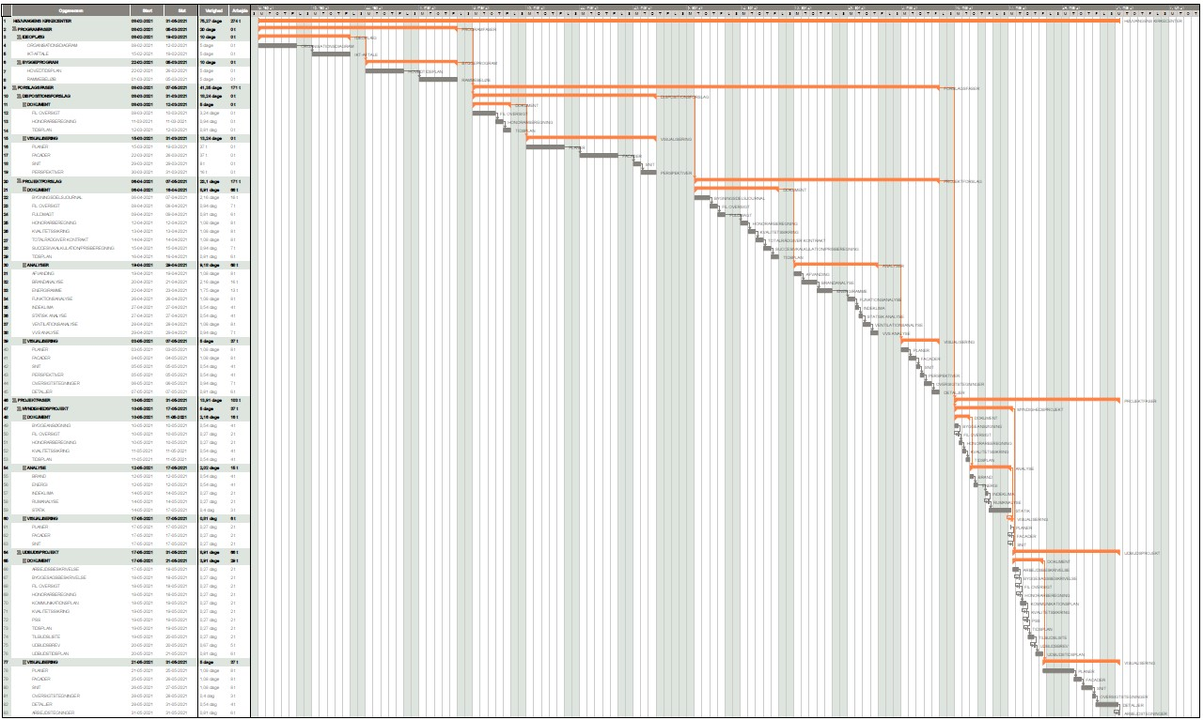
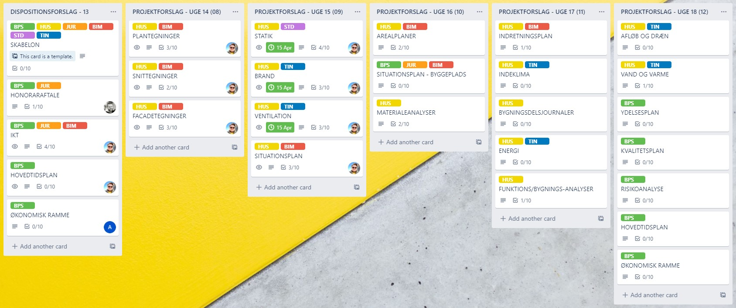
PLANLÆGNING OG STYRING
VALGFRIT UDDANNELSESELEMENT
BACHELORPROJEKT
FORSIDE
PLANDISC
MINDVIEW
PRÆSENTATION
MAPPESTRUKTUR
TRELLO
Notes:
I MIN PERSONLIGE PLANLÆGNING HAR JEG BRUGT TRE VÆRKTØJER…
PLANDISC
SKREVET SEMESTRET IND
ÅRSHJUL
UGE FOR UGE
GODT VISUELT OVERBLIK
MINDVIEW
TIDSPLAN PROJEKTET
HOLDE STYR PÅ PROJEKTETS OPGAVER
TRELLO
SYNLIGGØRE
HVILKE OPGAVER
EN GIVEN DAG
DERUDFRA
LOGBOG

Slide 3
PLANLÆGNING OG STYRING
VALGFRIT UDDANNELSESELEMENT
BACHELORPROJEKT
FORSIDE
HVORFOR ER DET MATERIALE, SOM BYGHERRERÅDGIVER SENDER UD TIL KONKURRENCER, IKKE OPTIMERET TIL AT VIDEREFØRE BIM INFORMATIONER?
BIM
DATASTRUKTUR
DIGITALISERING
PRÆSENTATION
Hvilken datastruktur skal bygherrerådgiver bygge rum-informationer op omkring i deres udbudsmateriale, for at en konkurrenceafdeling effektivt kan transformere dem til levende BIM-informationer i REVIT?
MAPPESTRUKTUR
SKAL VI IKKE ALLE GØRE HINANDENS ARBEJDE LETTERE I STEDET FOR AT SPÆNDE BEN?
Notes:
I MIN VUE UDVIKLEDE JEG EN DATASTRUKTUR OMKRING RUMINFORMATIONER…
BRUGES AF BYGHERRERÅDGIVER
PROGRAMFASERNE
SIKRE DIGITAL OVERFØRSEL AF INFORMATIONER
TIL TEGNEPROGRAMMER
PÅ DENNE MÅDE
TIDLIG IMPLEMENTERING AF BIM
BRUGT I BACHELORPROJEKT

Slide 4
PLANLÆGNING OG STYRING
VALGFRIT UDDANNELSESELEMENT
BACHELORPROJEKT
FORSIDE
HØJVANGENS KIRKECENTER
NYT KIRKECENTER
SKANDERBORG
GPP ARKITEKTER
KONTUR ARKITEKTER
DISPOSITIONSFORSLAG
PRÆSENTATION
PROJEKTFORSLAG
MYNDIGHEDSPROJEKT
MAPPESTRUKTUR
UDBUDSPROJEKT
Notes:
I MIT BACHELORPROJEKT HAR JEG ARBEJDET MED…
SMUKKE KIRKECENTER
SKANDERBORG
FRAVALGT KONKURRENCEPROJEKT
TEGNET AF
GPP ARKITEKTER
KONTUR ARKITEKTER

Slide 5
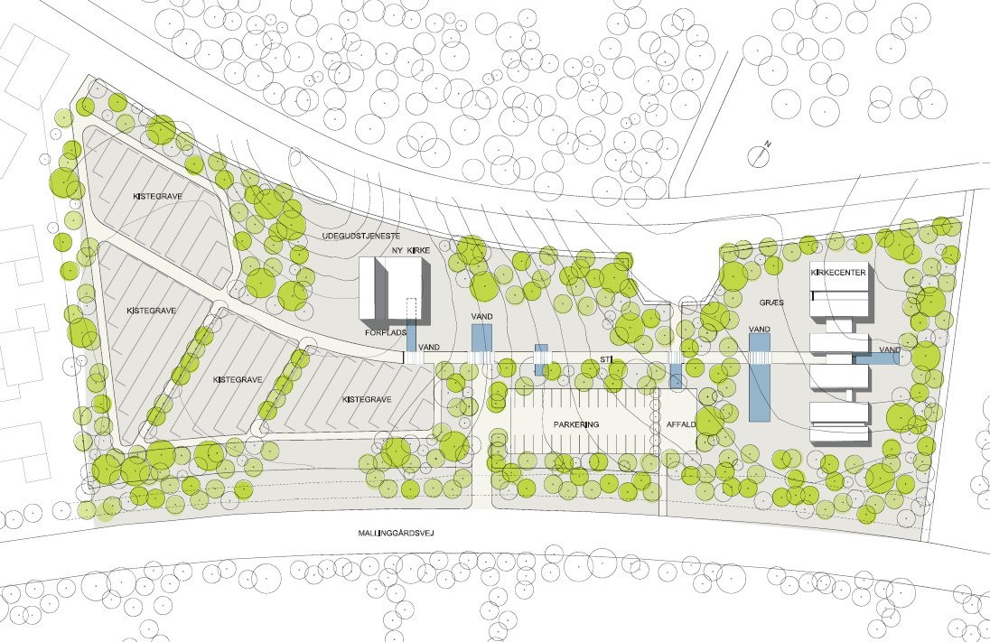
PLANLÆGNING OG STYRING
VALGFRIT UDDANNELSESELEMENT
BACHELORPROJEKT
FORSIDE
HØJVANGENS KIRKECENTER
N
DISPOSITIONSFORSLAG
PRÆSENTATION
PROJEKTFORSLAG
MYNDIGHEDSPROJEKT
MAPPESTRUKTUR
UDBUDSPROJEKT
SITUATIONSPLAN
Notes:
JEG HAR MODTAGET ET DISPOSITIONSFORSLAG MED FØLGENDE…
SITUATIONSPLAN

Slide 6
PLANLÆGNING OG STYRING
VALGFRIT UDDANNELSESELEMENT
BACHELORPROJEKT
FORSIDE
HØJVANGENS KIRKECENTER
17.000m²
N
DISPOSITIONSFORSLAG
PRÆSENTATION
PROJEKTFORSLAG
MYNDIGHEDSPROJEKT
MAPPESTRUKTUR
UDBUDSPROJEKT
SITUATIONSPLAN
Notes:
JEG HAR MODTAGET ET DISPOSITIONSFORSLAG MED FØLGENDE…
SITUATIONSPLAN
GRUND PÅ 17.000m²

Slide 7
PLANLÆGNING OG STYRING
VALGFRIT UDDANNELSESELEMENT
BACHELORPROJEKT
FORSIDE
HØJVANGENS KIRKECENTER
17.000m²
N
DISPOSITIONSFORSLAG
PRÆSENTATION
NYT KIRKECENTER
PROJEKTFORSLAG
MYNDIGHEDSPROJEKT
MAPPESTRUKTUR
UDBUDSPROJEKT
SITUATIONSPLAN
Notes:
JEG HAR MODTAGET ET DISPOSITIONSFORSLAG MED FØLGENDE…
SITUATIONSPLAN
GRUND PÅ 17.000m²
NYT KIRKECENTER ØSTSIDEN

Slide 8
PLANLÆGNING OG STYRING
VALGFRIT UDDANNELSESELEMENT
BACHELORPROJEKT
FORSIDE
HØJVANGENS KIRKECENTER
17.000m²
N
DISPOSITIONSFORSLAG
PRÆSENTATION
NYT KIRKECENTER
PROJEKTFORSLAG
KOMMENDE KIRKE
MYNDIGHEDSPROJEKT
MAPPESTRUKTUR
UDBUDSPROJEKT
SITUATIONSPLAN
Notes:
JEG HAR MODTAGET ET DISPOSITIONSFORSLAG MED FØLGENDE…
SITUATIONSPLAN
GRUND PÅ 17.000m²
NYT KIRKECENTER ØSTSIDEN
BYGGES EN NY KIRKE SENERE ETAPE

Slide 9
PLANLÆGNING OG STYRING
VALGFRIT UDDANNELSESELEMENT
BACHELORPROJEKT
FORSIDE
HØJVANGENS KIRKECENTER
17.000m²
N
DISPOSITIONSFORSLAG
PRÆSENTATION
NYT KIRKECENTER
PROJEKTFORSLAG
KOMMENDE KIRKE
MYNDIGHEDSPROJEKT
TO ADGANGSVEJE
MAPPESTRUKTUR
UDBUDSPROJEKT
SITUATIONSPLAN
Notes:
JEG HAR MODTAGET ET DISPOSITIONSFORSLAG MED FØLGENDE…
SITUATIONSPLAN
GRUND PÅ 17.000m²
NYT KIRKECENTER ØSTSIDEN
BYGGES EN NY KIRKE SENERE ETAPE
TO ADGANGSVEJE TIL GRUNDEN
NORD OG SYD

Slide 10
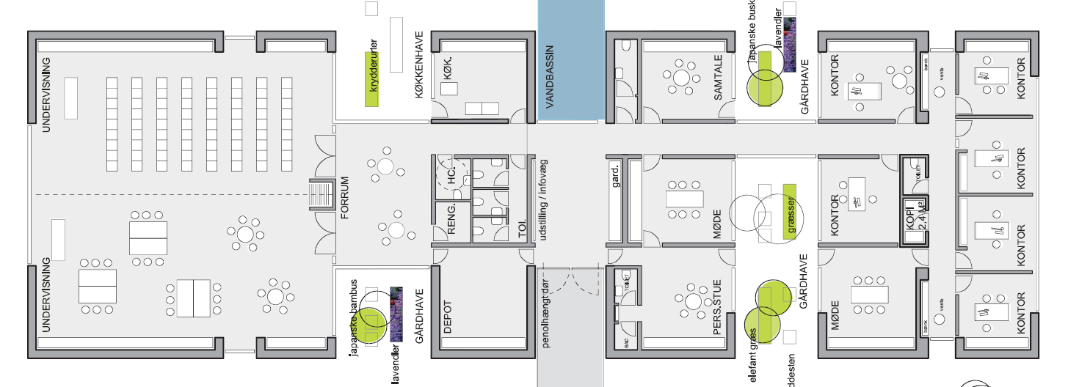
PLANLÆGNING OG STYRING
VALGFRIT UDDANNELSESELEMENT
BACHELORPROJEKT
FORSIDE
HØJVANGENS KIRKECENTER
DISPOSITIONSFORSLAG
PRÆSENTATION
PROJEKTFORSLAG
MYNDIGHEDSPROJEKT
MAPPESTRUKTUR
UDBUDSPROJEKT
600m²
Notes:
BYGNINGEN ER 600M2…

Slide 11
PLANLÆGNING OG STYRING
VALGFRIT UDDANNELSESELEMENT
BACHELORPROJEKT
FORSIDE
HØJVANGENS KIRKECENTER
DISPOSITIONSFORSLAG
PRÆSENTATION
PROJEKTFORSLAG
MYNDIGHEDSPROJEKT
MAPPESTRUKTUR
UDBUDSPROJEKT
600m²
INDGANG
Notes:
BYGNINGEN ER 600M2…

Slide 12
PLANLÆGNING OG STYRING
VALGFRIT UDDANNELSESELEMENT
BACHELORPROJEKT
FORSIDE
HØJVANGENS KIRKECENTER
UNDERVISNING
DISPOSITIONSFORSLAG
PRÆSENTATION
PROJEKTFORSLAG
MYNDIGHEDSPROJEKT
MAPPESTRUKTUR
UDBUDSPROJEKT
600m²
INDGANG
Notes:
BYGNINGEN ER 600M2…

Slide 13
PLANLÆGNING OG STYRING
VALGFRIT UDDANNELSESELEMENT
BACHELORPROJEKT
FORSIDE
HØJVANGENS KIRKECENTER
UNDERVISNING
MØDELOKALER
DISPOSITIONSFORSLAG
PRÆSENTATION
PROJEKTFORSLAG
MYNDIGHEDSPROJEKT
MAPPESTRUKTUR
UDBUDSPROJEKT
600m²
INDGANG
Notes:
BYGNINGEN ER 600M2…

Slide 14
PLANLÆGNING OG STYRING
VALGFRIT UDDANNELSESELEMENT
BACHELORPROJEKT
FORSIDE
HØJVANGENS KIRKECENTER
UNDERVISNING
MØDELOKALER
KONTORER
DISPOSITIONSFORSLAG
PRÆSENTATION
PROJEKTFORSLAG
MYNDIGHEDSPROJEKT
MAPPESTRUKTUR
UDBUDSPROJEKT
600m²
INDGANG
Notes:
BYGNINGEN ER 600M2…

Slide 15
PLANLÆGNING OG STYRING
VALGFRIT UDDANNELSESELEMENT
BACHELORPROJEKT
FORSIDE
HØJVANGENS KIRKECENTER
UNDERVISNING
MØDELOKALER
KONTORER
PERSONALE
DISPOSITIONSFORSLAG
PRÆSENTATION
PROJEKTFORSLAG
MYNDIGHEDSPROJEKT
MAPPESTRUKTUR
UDBUDSPROJEKT
600m²
INDGANG
Notes:
BYGNINGEN ER 600M2…

Slide 16
PLANLÆGNING OG STYRING
VALGFRIT UDDANNELSESELEMENT
BACHELORPROJEKT
FORSIDE
HØJVANGENS KIRKECENTER
UNDERVISNING
MØDELOKALER
KONTORER
PERSONALE
DRIFT
DISPOSITIONSFORSLAG
PRÆSENTATION
PROJEKTFORSLAG
MYNDIGHEDSPROJEKT
MAPPESTRUKTUR
UDBUDSPROJEKT
600m²
INDGANG
Notes:
BYGNINGEN ER 600M2…

Slide 17
PLANLÆGNING OG STYRING
VALGFRIT UDDANNELSESELEMENT
BACHELORPROJEKT
FORSIDE
HØJVANGENS KIRKECENTER
UNDERVISNING
MØDELOKALER
KONTORER
PERSONALE
DRIFT
DISPOSITIONSFORSLAG
PRÆSENTATION
PROJEKTFORSLAG
MYNDIGHEDSPROJEKT
MAPPESTRUKTUR
UDBUDSPROJEKT
600m²
INDGANG
OFFENTLIGT
Notes:
DET RØDE OMRÅDE…
OFFENTLIGT TILGÆNGELIGT

Slide 18
PLANLÆGNING OG STYRING
VALGFRIT UDDANNELSESELEMENT
BACHELORPROJEKT
FORSIDE
HØJVANGENS KIRKECENTER
UNDERVISNING
MØDELOKALER
KONTORER
PERSONALE
DRIFT
DISPOSITIONSFORSLAG
PRÆSENTATION
PROJEKTFORSLAG
MYNDIGHEDSPROJEKT
MAPPESTRUKTUR
UDBUDSPROJEKT
600m²
INDGANG
OFFENTLIGT
ARBEJDS
Notes:
DET GULE OMRÅDE…
TILGÆNGELIGT FOR ANSATTE

Slide 19
PLANLÆGNING OG STYRING
VALGFRIT UDDANNELSESELEMENT
BACHELORPROJEKT
FORSIDE
HØJVANGENS KIRKECENTER
UNDERVISNING
MØDELOKALER
KONTORER
PERSONALE
DRIFT
DISPOSITIONSFORSLAG
PRÆSENTATION
PROJEKTFORSLAG
MYNDIGHEDSPROJEKT
MAPPESTRUKTUR
UDBUDSPROJEKT
600m²
INDGANG
OFFENTLIGT
ARBEJDS
PRIVAT
Notes:
DET BLÅ OMRÅDE…
IKKE ADGANG FOR UVEDKOMMENDE

Slide 20
PLANLÆGNING OG STYRING
VALGFRIT UDDANNELSESELEMENT
BACHELORPROJEKT
FORSIDE
HØJVANGENS KIRKECENTER
UNDERVISNING
MØDELOKALER
KONTORER
PERSONALE
DRIFT
DISPOSITIONSFORSLAG
PRÆSENTATION
BYGHERRE ØNSKER
LYSE LOKALER
TYKKE YDERVÆGGE
HVIDE OVERFLADER
SYNLIG TEGLSTRUKTUR
PROJEKTFORSLAG
MYNDIGHEDSPROJEKT
MAPPESTRUKTUR
UDBUDSPROJEKT
600m²
INDGANG
OFFENTLIGT
ARBEJDS
PRIVAT
Notes:
BYGNINGEN ER 600M2…

Slide 21
PLANLÆGNING OG STYRING
VALGFRIT UDDANNELSESELEMENT
BACHELORPROJEKT
FORSIDE
HØJVANGENS KIRKECENTER
FORMÅL
PROJEKTFORSLAGET ER DET GRUNDLAG HVORPÅ BYGHERREN TRÆFFER BESLUTNINGER OM OPGAVENS ÆSTETISKE FUNKTIONELLE TEKNISKE OG ØKONOMISKE LØSNING DRIFTS- OG VEDLIGEHOLDELSESPRINCIPPER SAMT OM FINANSIERING
YDELSESBESKRIVELSEN FOR BYGGERI OG LANDSKAB 2018
DISPOSITIONSFORSLAG
PRÆSENTATION
PROJEKTFORSLAG
MYNDIGHEDSPROJEKT
MAPPESTRUKTUR
UDBUDSPROJEKT
Notes:
FORMÅLET MED PROJEKTFORSLAGET…
DANNE GRUNDLAG
BYGHERREN
TRÆFFE BESLUTNINGER
SIKRE AT LOVGIVNING

Slide 22
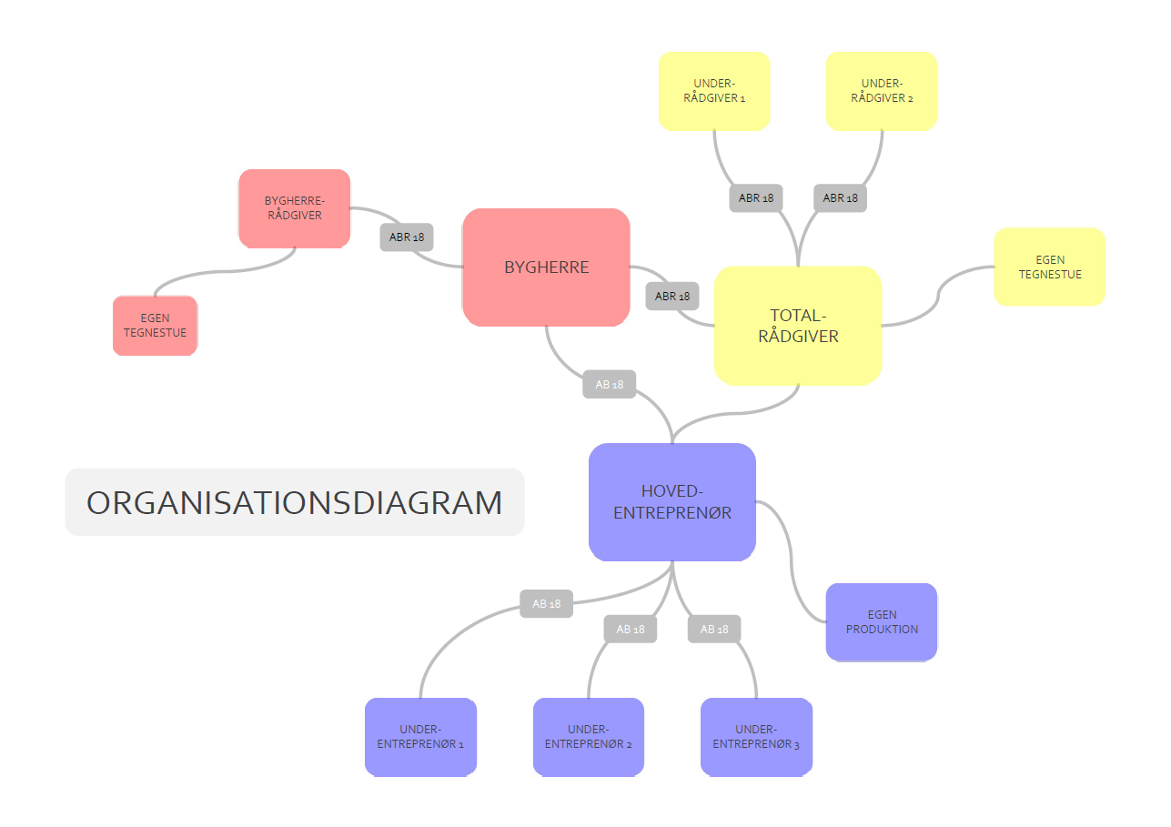
PLANLÆGNING OG STYRING
VALGFRIT UDDANNELSESELEMENT
BACHELORPROJEKT
FORSIDE
HØJVANGENS KIRKECENTER
DISPOSITIONSFORSLAG
PRÆSENTATION
PROJEKTFORSLAG
MYNDIGHEDSPROJEKT
MAPPESTRUKTUR
UDBUDSPROJEKT
Notes:
FOR AT KOMME I GANG MED PROJEKTET SKAL VI HAVE STRUKTUR OG AFTALER…
KONTRAKTFORHOLD MELLEM AKTØRER

Slide 23
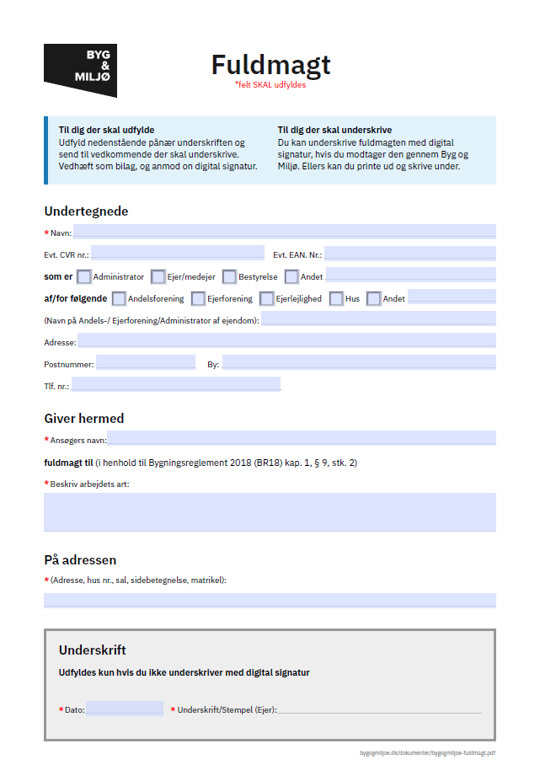
PLANLÆGNING OG STYRING
VALGFRIT UDDANNELSESELEMENT
BACHELORPROJEKT
FORSIDE
HØJVANGENS KIRKECENTER
FULDMAGT
DISPOSITIONSFORSLAG
PRÆSENTATION
PROJEKTFORSLAG
MYNDIGHEDSPROJEKT
MAPPESTRUKTUR
UDBUDSPROJEKT
Notes:
FOR AT KOMME I GANG MED PROJEKTET SKAL VI HAVE STRUKTUR OG AFTALER…
KONTRAKTFORHOLD MELLEM AKTØRER
FULDMAGT

Slide 24
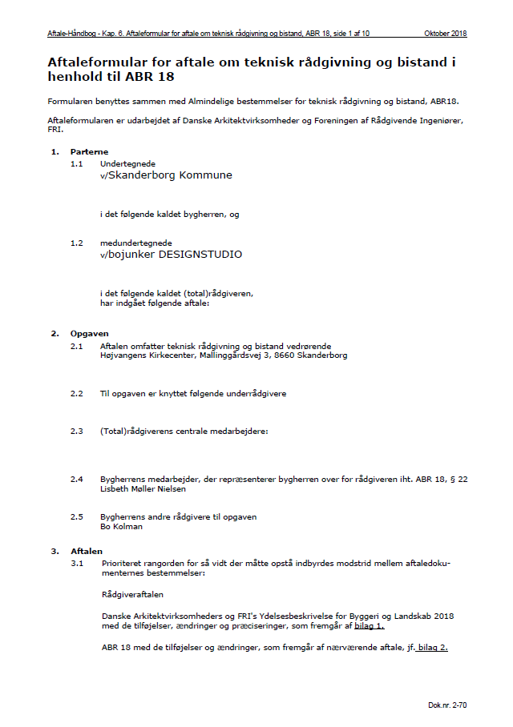
PLANLÆGNING OG STYRING
VALGFRIT UDDANNELSESELEMENT
BACHELORPROJEKT
FORSIDE
HØJVANGENS KIRKECENTER
RÅDGIVERKONTRAKT
DISPOSITIONSFORSLAG
PRÆSENTATION
PROJEKTFORSLAG
MYNDIGHEDSPROJEKT
MAPPESTRUKTUR
UDBUDSPROJEKT
Notes:
FOR AT KOMME I GANG MED PROJEKTET SKAL VI HAVE STRUKTUR OG AFTALER…
KONTRAKTFORHOLD MELLEM AKTØRER
FULDMAGT
RÅDGIVERKONTRAKT

Slide 25
PLANLÆGNING OG STYRING
VALGFRIT UDDANNELSESELEMENT
BACHELORPROJEKT
FORSIDE
HØJVANGENS KIRKECENTER
IKT-AFTALE
DISPOSITIONSFORSLAG
PRÆSENTATION
PROJEKTFORSLAG
MYNDIGHEDSPROJEKT
MAPPESTRUKTUR
UDBUDSPROJEKT
Notes:
FOR AT KOMME I GANG MED PROJEKTET SKAL VI HAVE STRUKTUR OG AFTALER…
KONTRAKTFORHOLD MELLEM AKTØRER
FULDMAGT
RÅDGIVERKONTRAKT
IKT-AFTALE

Slide 26
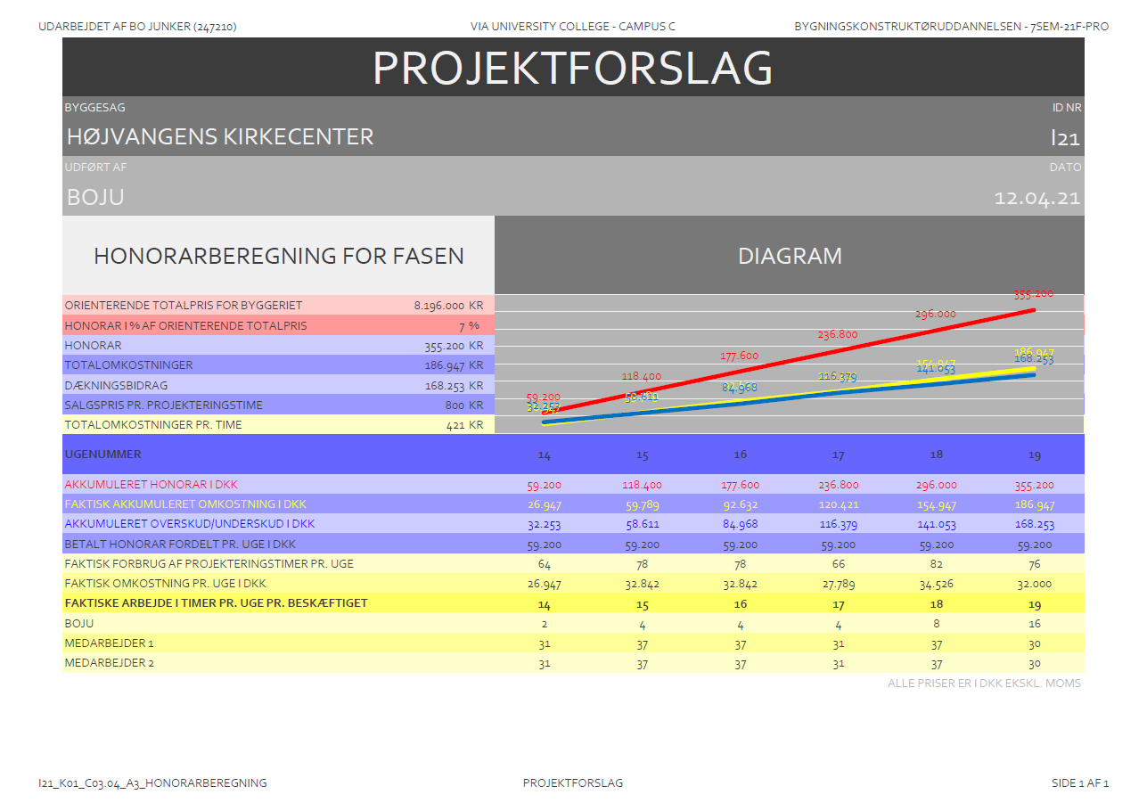
PLANLÆGNING OG STYRING
VALGFRIT UDDANNELSESELEMENT
BACHELORPROJEKT
FORSIDE
HØJVANGENS KIRKECENTER
HONORAR-
BEREGNING
DISPOSITIONSFORSLAG
PRÆSENTATION
PROJEKTFORSLAG
MYNDIGHEDSPROJEKT
MAPPESTRUKTUR
UDBUDSPROJEKT
Notes:
FOR AT KOMME I GANG MED PROJEKTET SKAL VI HAVE STRUKTUR OG AFTALER…
KONTRAKTFORHOLD MELLEM AKTØRER
FULDMAGT
RÅDGIVERKONTRAKT
IKT-AFTALE
HONORARBEREGNING

Slide 27
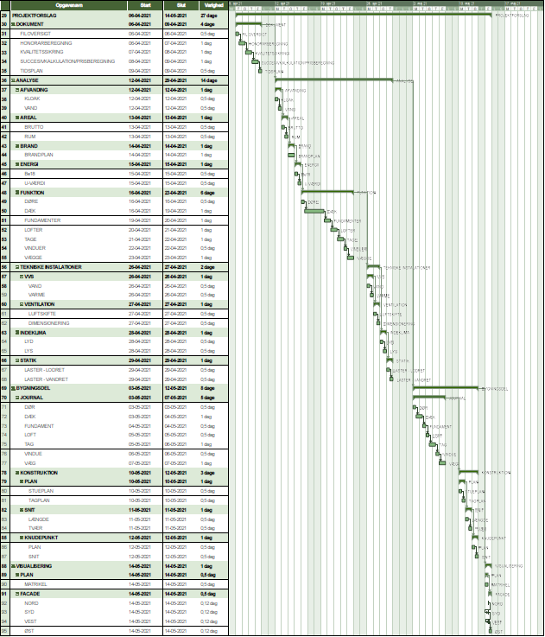
PLANLÆGNING OG STYRING
VALGFRIT UDDANNELSESELEMENT
BACHELORPROJEKT
FORSIDE
HØJVANGENS KIRKECENTER
TIDSPLAN
DISPOSITIONSFORSLAG
PRÆSENTATION
PROJEKTFORSLAG
MYNDIGHEDSPROJEKT
MAPPESTRUKTUR
UDBUDSPROJEKT
Notes:
FOR AT KOMME I GANG MED PROJEKTET SKAL VI HAVE STRUKTUR OG AFTALER…
KONTRAKTFORHOLD MELLEM AKTØRER
FULDMAGT
RÅDGIVERKONTRAKT
IKT-AFTALE
HONORARBEREGNING
TIDSPLAN
HONORARBEREGNING TIDSPLAN LAVES TIL HVER ENKELT FASE

Slide 28
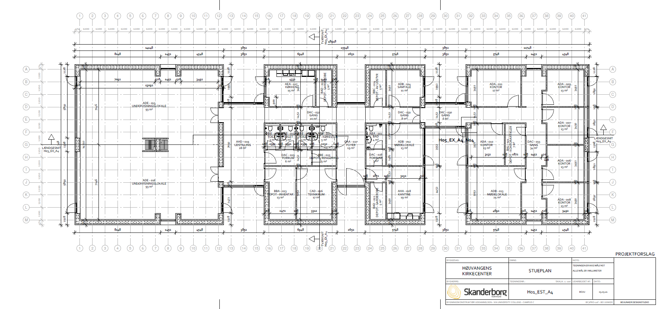
PLANLÆGNING OG STYRING
VALGFRIT UDDANNELSESELEMENT
BACHELORPROJEKT
FORSIDE
HØJVANGENS KIRKECENTER
PLANTEGNING
DISPOSITIONSFORSLAG
PRÆSENTATION
PROJEKTFORSLAG
MYNDIGHEDSPROJEKT
MAPPESTRUKTUR
UDBUDSPROJEKT
Notes:
BYGNINGEN ER ENDT MED AT BLIVE STØRRE END I DISPOSITIONSFORSLAGET…

Slide 29
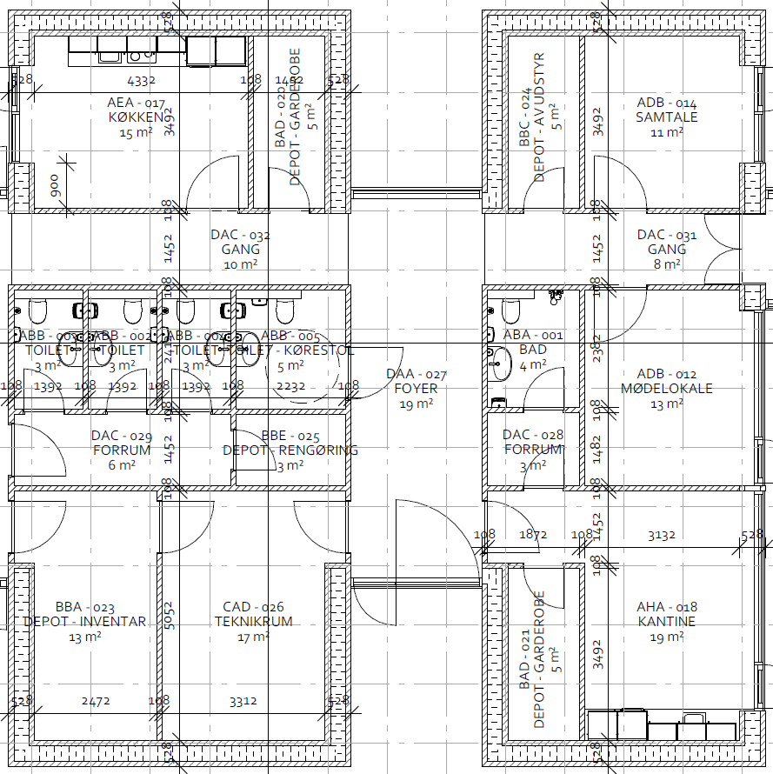
PLANLÆGNING OG STYRING
VALGFRIT UDDANNELSESELEMENT
BACHELORPROJEKT
FORSIDE
HØJVANGENS KIRKECENTER
ÆNDRINGER
DISPOSITIONSFORSLAG
PRÆSENTATION
PROJEKTFORSLAG
MYNDIGHEDSPROJEKT
MAPPESTRUKTUR
UDBUDSPROJEKT
Notes:
AF ÆNDRINGER FRA DISPOSITIONSFORSLAG TIL PROJEKTFORSLAG…
MANGLENDE TEKNIKRUM
OMROKERING AF TOILETTER
SIKRE KRAV HANDICAPTOILET
OPFYLDE ARBEJDSMILJØKRAV
PERSONALE TOILET
PERSONALERUM

Slide 30
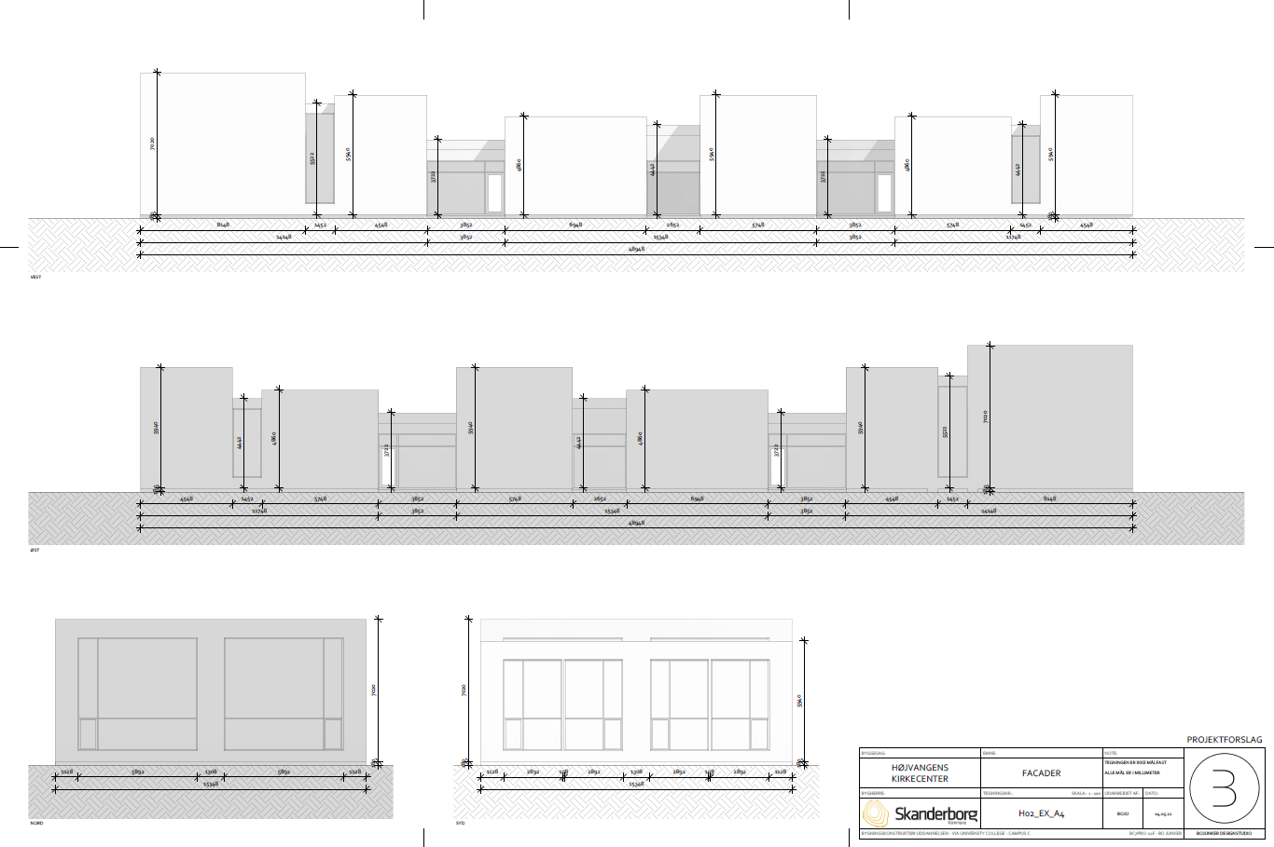
PLANLÆGNING OG STYRING
VALGFRIT UDDANNELSESELEMENT
BACHELORPROJEKT
FORSIDE
HØJVANGENS KIRKECENTER
FACADER
DISPOSITIONSFORSLAG
PRÆSENTATION
PROJEKTFORSLAG
MYNDIGHEDSPROJEKT
MAPPESTRUKTUR
UDBUDSPROJEKT
Notes:
DERUDOVER…
FACADETEGNINGER

Slide 31
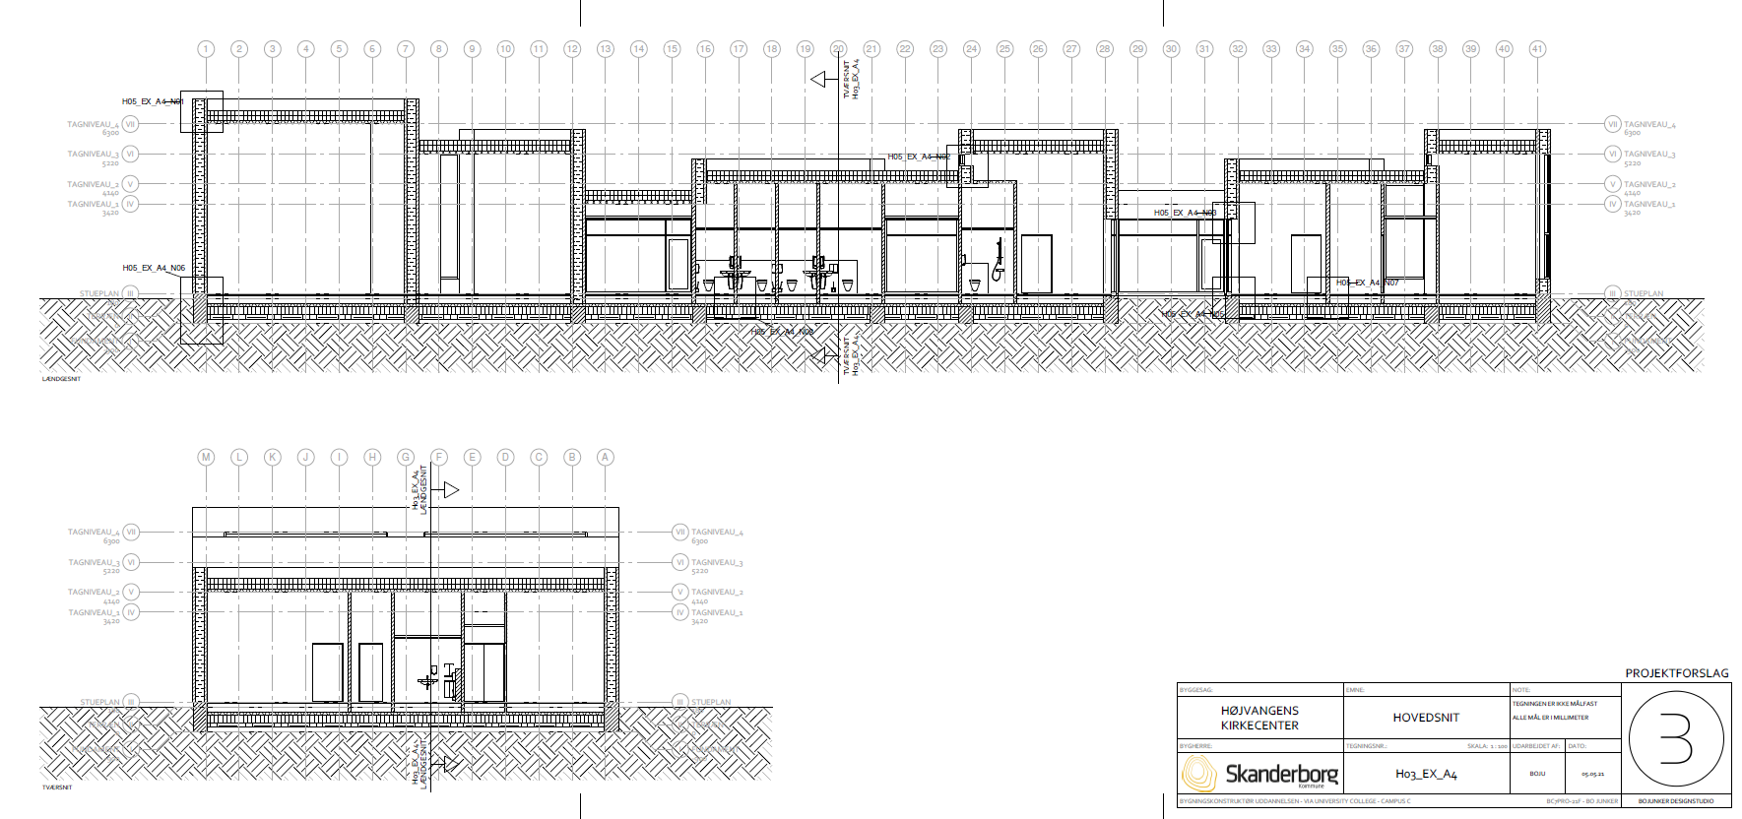
PLANLÆGNING OG STYRING
VALGFRIT UDDANNELSESELEMENT
BACHELORPROJEKT
FORSIDE
HØJVANGENS KIRKECENTER
HOVEDSNIT
DISPOSITIONSFORSLAG
PRÆSENTATION
PROJEKTFORSLAG
MYNDIGHEDSPROJEKT
MAPPESTRUKTUR
UDBUDSPROJEKT
Notes:
DERUDOVER…
FACADETEGNINGER
SNITTEGNINGER
TYDELIGT AT SE DE MANGE TAGNIVEAUER

Slide 32
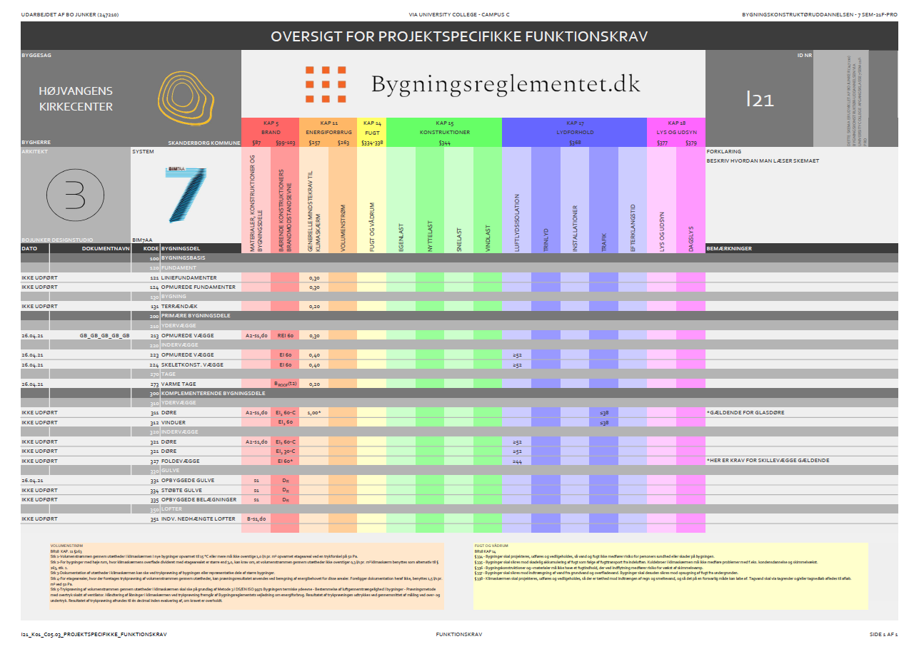
PLANLÆGNING OG STYRING
VALGFRIT UDDANNELSESELEMENT
BACHELORPROJEKT
FORSIDE
HØJVANGENS KIRKECENTER
REGISTRERING
DISPOSITIONSFORSLAG
PRÆSENTATION
PROJEKTFORSLAG
MYNDIGHEDSPROJEKT
MAPPESTRUKTUR
UDBUDSPROJEKT
Notes:
FØR JEG GIK I GANG MED MINE ANALYSER…
UDVIKLET SKEMA
PROJEKTSPECIFIKKE FUNKTIONSKRAV
BYGGET OP OMKRING
BIM7AA
BYGNINGSREGLEMENTET
SYNLIGGØRER KRAV TIL BYGNINGSDELE
KLAR TIL ANALYSER

Slide 33
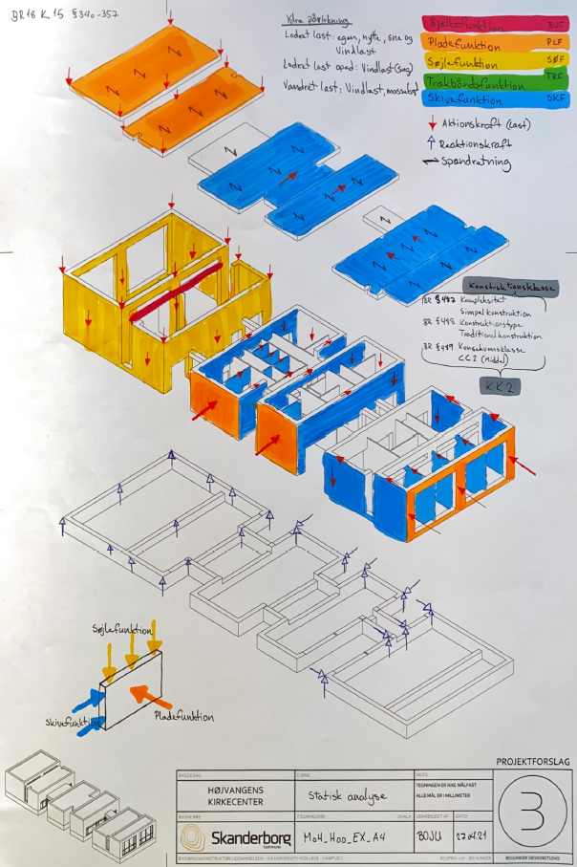
PLANLÆGNING OG STYRING
VALGFRIT UDDANNELSESELEMENT
BACHELORPROJEKT
FORSIDE
HØJVANGENS KIRKECENTER
KONSTRUKTION
DISPOSITIONSFORSLAG
PRÆSENTATION
PROJEKTFORSLAG
MYNDIGHEDSPROJEKT
MAPPESTRUKTUR
UDBUDSPROJEKT
Notes:
FØRSTE ANALYSE ER STATIK…
LODRETTE LASTER
VANDRETTE LASTER – FRA VEST
VANDRETTE LASTER – FRA SYD

Slide 34
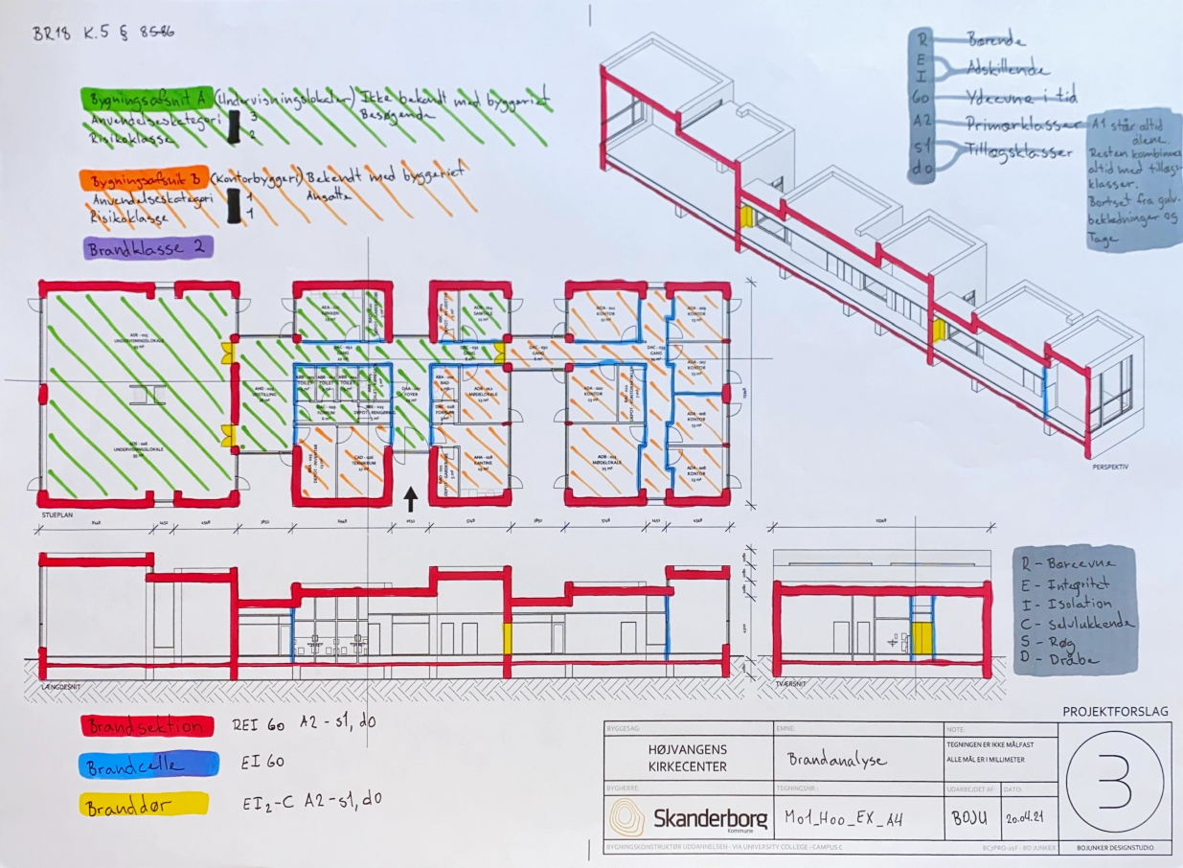
PLANLÆGNING OG STYRING
VALGFRIT UDDANNELSESELEMENT
BACHELORPROJEKT
FORSIDE
HØJVANGENS KIRKECENTER
ANALYSE
BRAND
DISPOSITIONSFORSLAG
PRÆSENTATION
PROJEKTFORSLAG
MYNDIGHEDSPROJEKT
MAPPESTRUKTUR
UDBUDSPROJEKT
Notes:
PÅ MIN BRANDANALYSE…
PRÆACCEPTEREDE LØSNINGER
KONTORBYGNINGER
UNDERVISNINGSLOKALER
TRE BRANDSEKTIONER
MINDRE BRANDCELLER
BRANDKLASSE 2

Slide 35
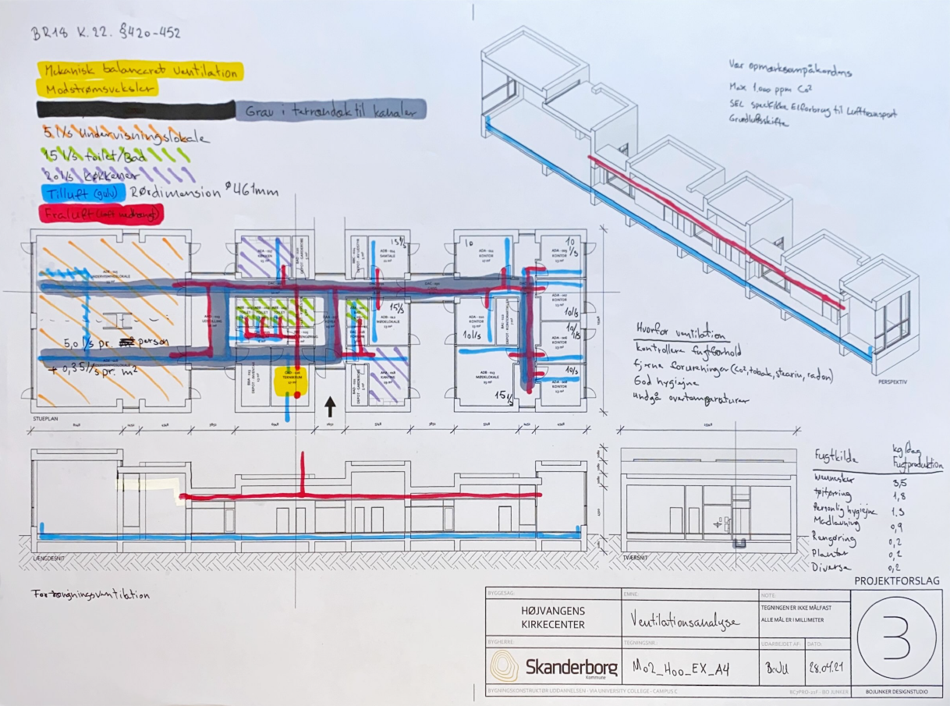
PLANLÆGNING OG STYRING
VALGFRIT UDDANNELSESELEMENT
BACHELORPROJEKT
FORSIDE
HØJVANGENS KIRKECENTER
ANALYSE
VENTILATION
DISPOSITIONSFORSLAG
PRÆSENTATION
PROJEKTFORSLAG
MYNDIGHEDSPROJEKT
MAPPESTRUKTUR
UDBUDSPROJEKT
Notes:
PÅ MIN VENTILATIONSANALYSE…
MEKANISK BALANCERET VENTILATION
MODSTRØMSVEKSLER
SVÆR AT FINDE LØSNING
FORSKELLIGE TAGNIVEAUER
KØRE FRALUFT
NEDSÆNKET LOFT GANGAREALER
KØRE TILLUFT
OPBYGGET GULV
KRÆVER GRAV VENTILATIONSRØR

Slide 36
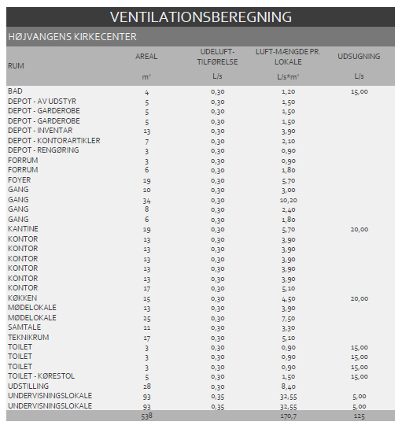
PLANLÆGNING OG STYRING
VALGFRIT UDDANNELSESELEMENT
BACHELORPROJEKT
FORSIDE
HØJVANGENS KIRKECENTER
ANALYSE
VENTILATION
DISPOSITIONSFORSLAG
PRÆSENTATION
PROJEKTFORSLAG
MYNDIGHEDSPROJEKT
MAPPESTRUKTUR
UDBUDSPROJEKT
Notes:
PÅ MIN VENTILATIONSANALYSE…
MEKANISK BALANCERET VENTILATION
MODSTRØMSVEKSLER
SVÆR AT FINDE LØSNING
FORSKELLIGE TAGNIVEAUER
KØRE FRALUFT
NEDSÆNKET LOFT GANGAREALER
KØRE TILLUFT
OPBYGGET GULV
KRÆVER GRAV VENTILATIONSRØR
BEREGNET STØRRELSE PÅ RØR ø461mm

Slide 37
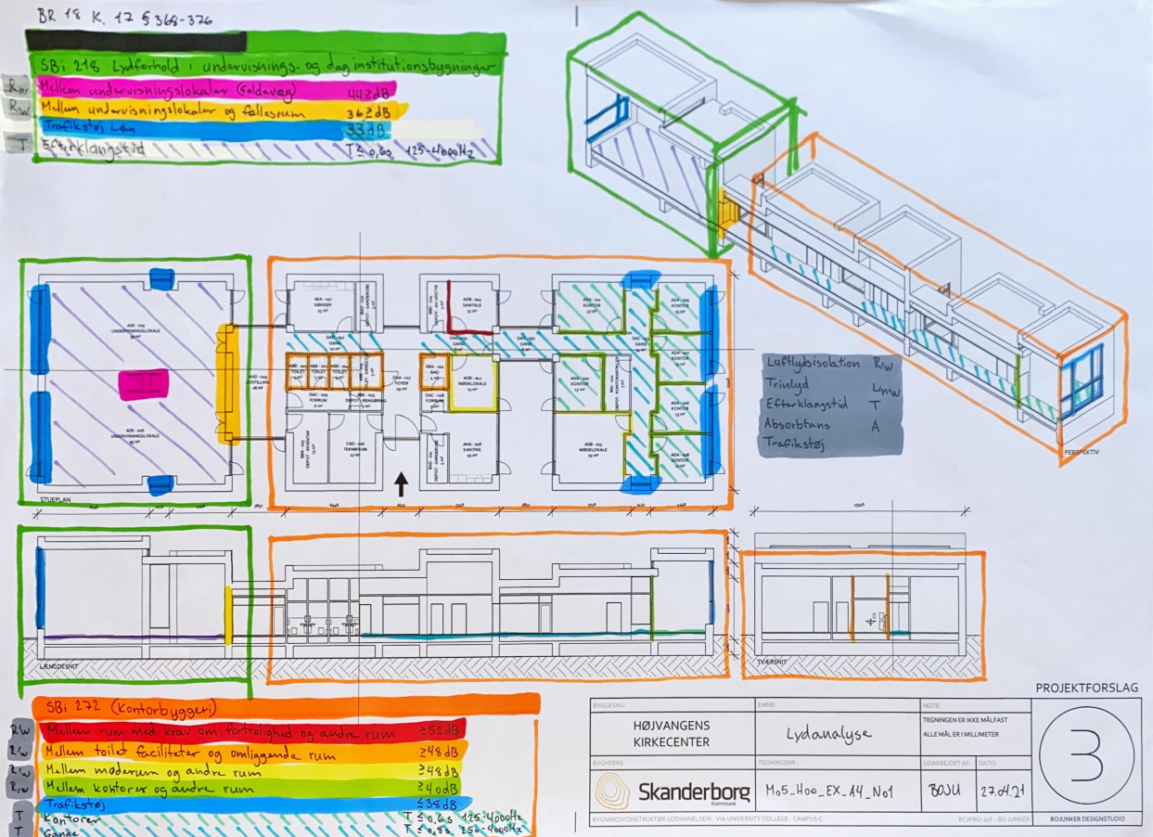
PLANLÆGNING OG STYRING
VALGFRIT UDDANNELSESELEMENT
BACHELORPROJEKT
FORSIDE
HØJVANGENS KIRKECENTER
ANALYSE
LYD
DISPOSITIONSFORSLAG
PRÆSENTATION
PROJEKTFORSLAG
MYNDIGHEDSPROJEKT
MAPPESTRUKTUR
UDBUDSPROJEKT
Notes:
SÅ HAR VI MIN LYD ANALYSE…
TAGE HØJDE FOR BYGNINGSTYPER
KONTORBYGNINGER SBi 272
UNDERVISNINGSLOKALER SBi 218

Slide 38
PLANLÆGNING OG STYRING
VALGFRIT UDDANNELSESELEMENT
BACHELORPROJEKT
FORSIDE
HØJVANGENS KIRKECENTER
ANALYSE
LYD
DISPOSITIONSFORSLAG
PRÆSENTATION
PROJEKTFORSLAG
MYNDIGHEDSPROJEKT
MAPPESTRUKTUR
UDBUDSPROJEKT
Notes:
SÅ HAR VI MIN LYD ANALYSE…
TAGE HØJDE FOR BYGNINGSTYPER
KONTORBYGNINGER SBi 272
UNDERVISNINGSLOKALER SBi 218
FORTROLIGHEDSRUM
KRAV OM LUFTISOLATION PÅ 52dB

Slide 39
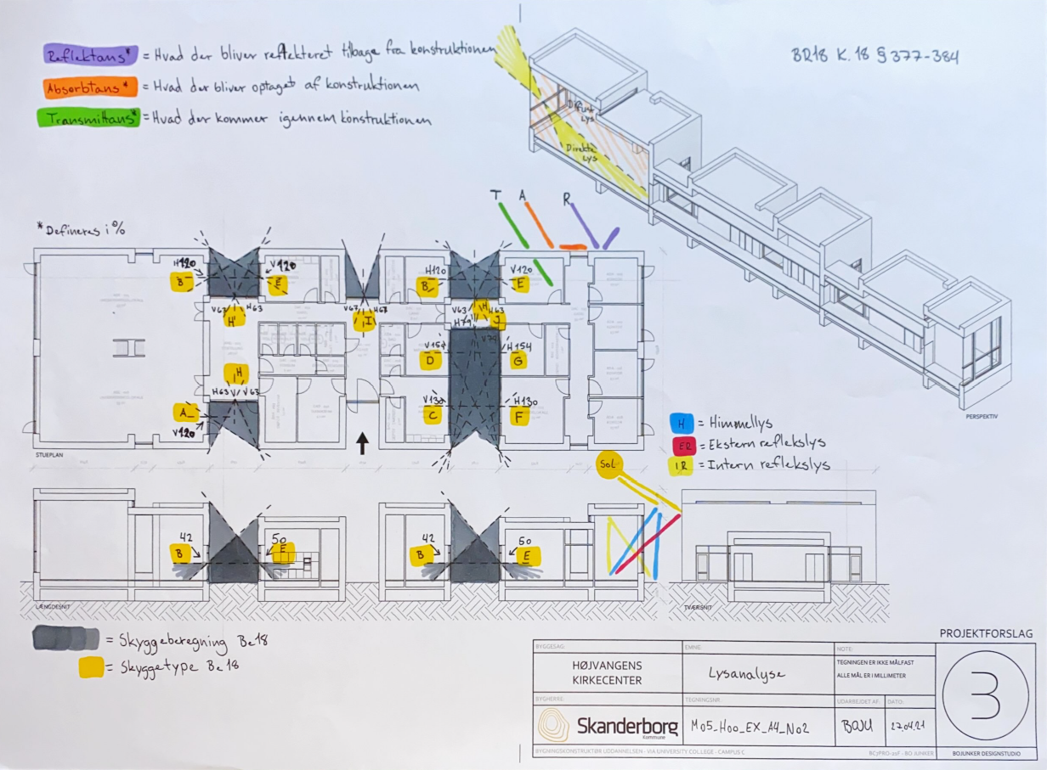
PLANLÆGNING OG STYRING
VALGFRIT UDDANNELSESELEMENT
BACHELORPROJEKT
FORSIDE
HØJVANGENS KIRKECENTER
ANALYSE
LYS
DISPOSITIONSFORSLAG
PRÆSENTATION
PROJEKTFORSLAG
MYNDIGHEDSPROJEKT
MAPPESTRUKTUR
UDBUDSPROJEKT
Notes:
PÅ LYS ANALYSEN…
10% DAGSLYS
BYGNINGEN SKYGGER FOR SELV
DYBE GÅRDE
SLUGER LYS
STOR INDFLYDELSE ENERGIRAMMEN

Slide 40
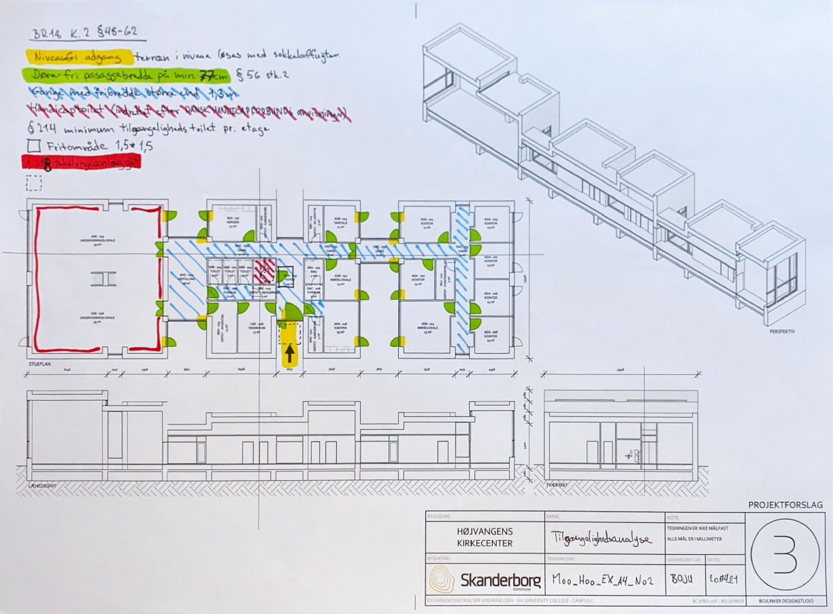
PLANLÆGNING OG STYRING
VALGFRIT UDDANNELSESELEMENT
BACHELORPROJEKT
FORSIDE
HØJVANGENS KIRKECENTER
ANALYSE
TILGÆNGELIGHED
DISPOSITIONSFORSLAG
PRÆSENTATION
PROJEKTFORSLAG
MYNDIGHEDSPROJEKT
MAPPESTRUKTUR
UDBUDSPROJEKT
Notes:
FOR AT SIKRE TILGÆNGELIGHEDEN…
NIVEAUFRI ADGANG
ALLE INDGANGE
FRI PASSAGEBREDDE DØRE
FRI PASSAGEBREDDE GANGE
HANDICAPTOILET INDRETTET EFTER DANSK HANDICAP FORBUNDS ANVISNINGER
TELESLYNGE

Slide 41
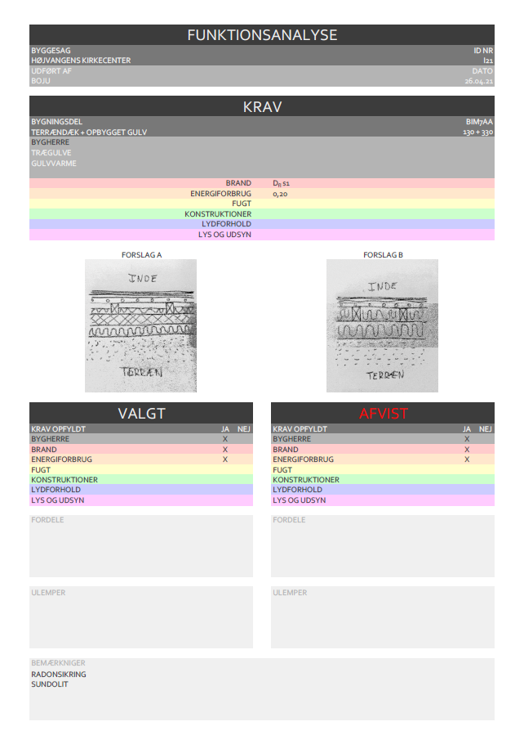
PLANLÆGNING OG STYRING
VALGFRIT UDDANNELSESELEMENT
BACHELORPROJEKT
FORSIDE
HØJVANGENS KIRKECENTER
FUNKTIONSANALYSE
TERRÆNDÆK
DISPOSITIONSFORSLAG
PRÆSENTATION
PROJEKTFORSLAG
MYNDIGHEDSPROJEKT
MAPPESTRUKTUR
UDBUDSPROJEKT
Notes:
DEREFTER FIK JEG LAVET FUNKTIONSANALYSER…
TERRÆNDÆK

Slide 42
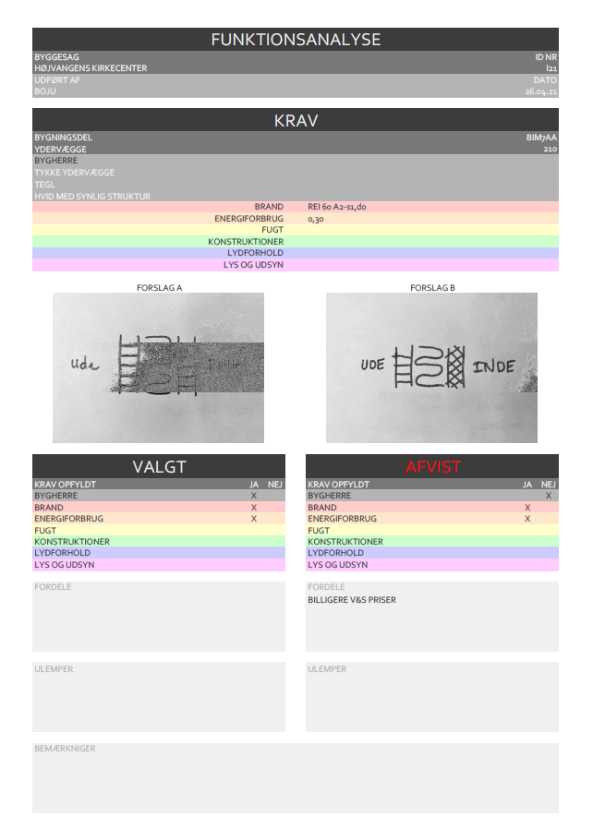
PLANLÆGNING OG STYRING
VALGFRIT UDDANNELSESELEMENT
BACHELORPROJEKT
FORSIDE
HØJVANGENS KIRKECENTER
FUNKTIONSANALYSE
YDERVÆG
DISPOSITIONSFORSLAG
PRÆSENTATION
PROJEKTFORSLAG
MYNDIGHEDSPROJEKT
MAPPESTRUKTUR
UDBUDSPROJEKT
Notes:
DEREFTER FIK JEG LAVET FUNKTIONSANALYSER…
TERRÆNDÆK
YDERVÆG

Slide 43
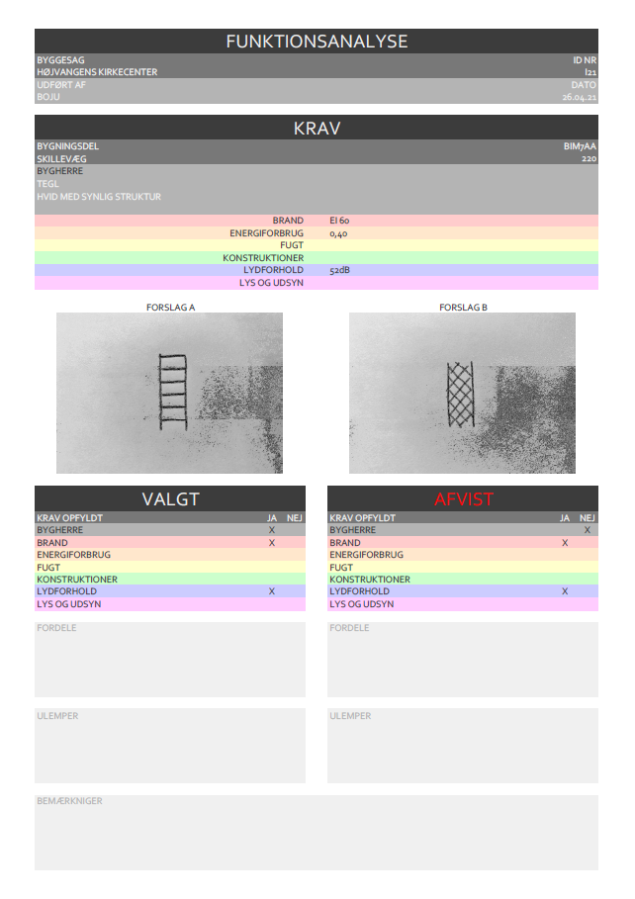
PLANLÆGNING OG STYRING
VALGFRIT UDDANNELSESELEMENT
BACHELORPROJEKT
FORSIDE
HØJVANGENS KIRKECENTER
FUNKTIONSANALYSE
SKILLEVÆG
DISPOSITIONSFORSLAG
PRÆSENTATION
PROJEKTFORSLAG
MYNDIGHEDSPROJEKT
MAPPESTRUKTUR
UDBUDSPROJEKT
Notes:
DEREFTER FIK JEG LAVET FUNKTIONSANALYSER…
TERRÆNDÆK
YDERVÆG
SKILLEVÆG

Slide 44
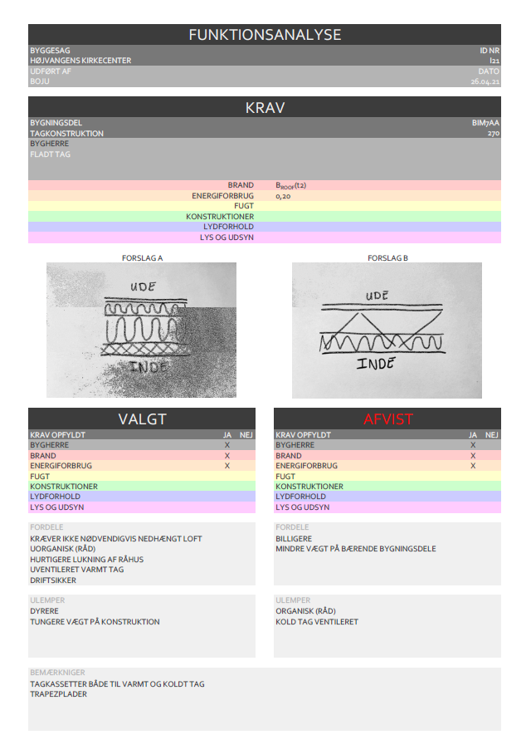
PLANLÆGNING OG STYRING
VALGFRIT UDDANNELSESELEMENT
BACHELORPROJEKT
FORSIDE
HØJVANGENS KIRKECENTER
FUNKTIONSANALYSE
TAG
DISPOSITIONSFORSLAG
PRÆSENTATION
PROJEKTFORSLAG
MYNDIGHEDSPROJEKT
MAPPESTRUKTUR
UDBUDSPROJEKT
Notes:
DEREFTER FIK JEG LAVET FUNKTIONSANALYSER…
TERRÆNDÆK
YDERVÆG
SKILLEVÆG
TAG

Slide 45
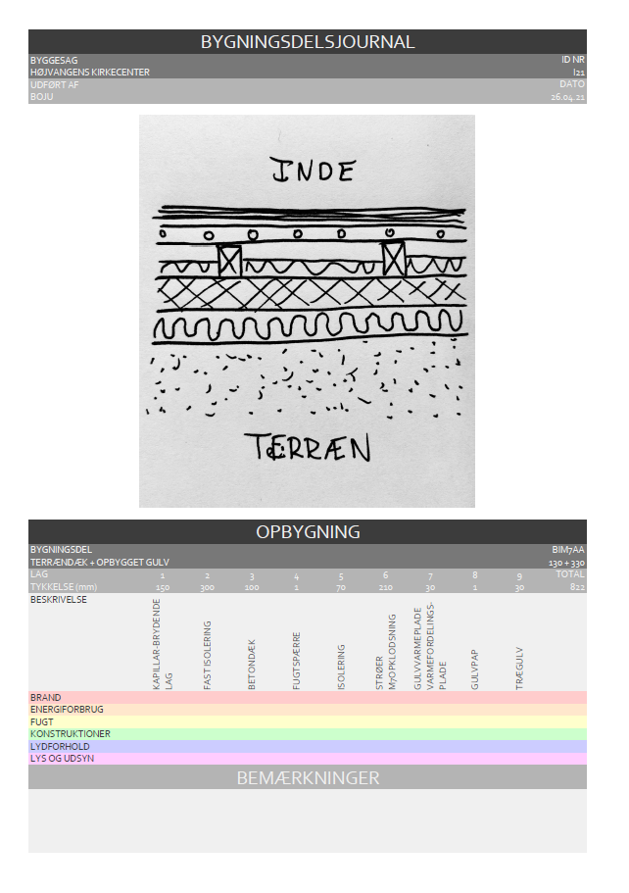
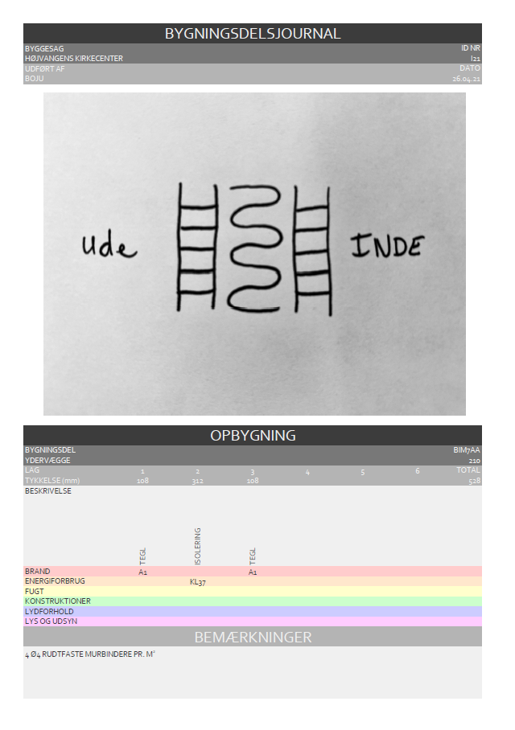
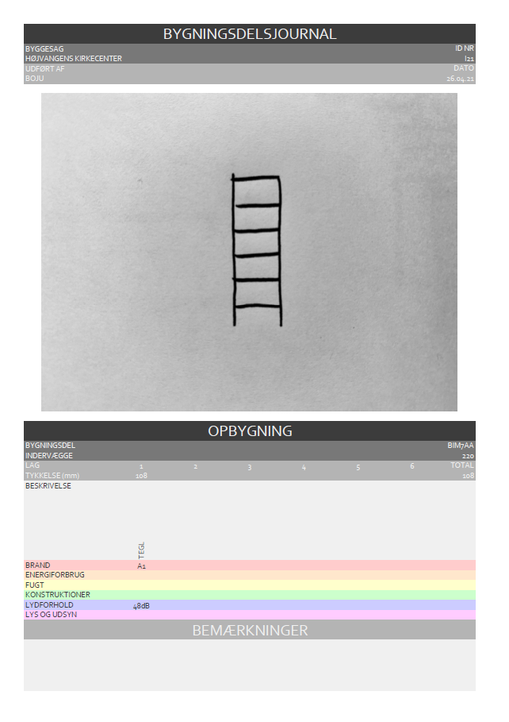
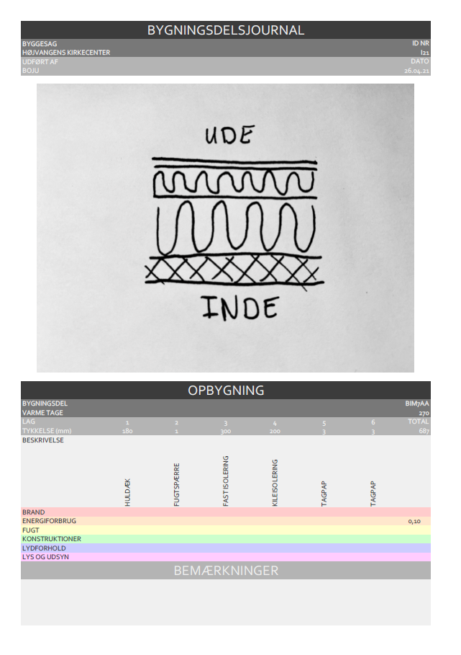
PLANLÆGNING OG STYRING
VALGFRIT UDDANNELSESELEMENT
BACHELORPROJEKT
FORSIDE
HØJVANGENS KIRKECENTER
BYGNINGSDELS-JOURNALER
DISPOSITIONSFORSLAG
PRÆSENTATION
PROJEKTFORSLAG
MYNDIGHEDSPROJEKT
MAPPESTRUKTUR
UDBUDSPROJEKT
Notes:
DISSE FUNKTIONSANALYSER…
BYGNINGSDELSJOURNALER

Slide 46
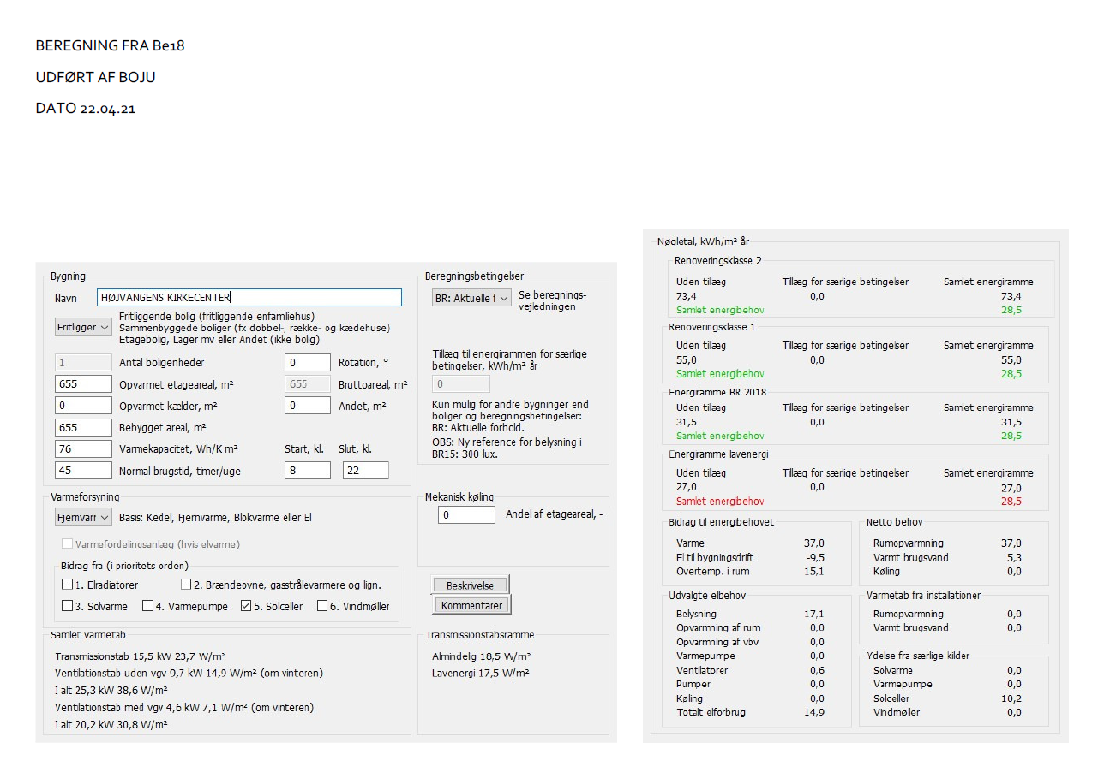
PLANLÆGNING OG STYRING
VALGFRIT UDDANNELSESELEMENT
BACHELORPROJEKT
FORSIDE
HØJVANGENS KIRKECENTER
ENERGI
BEREGNING
DISPOSITIONSFORSLAG
PRÆSENTATION
PROJEKTFORSLAG
MYNDIGHEDSPROJEKT
MAPPESTRUKTUR
UDBUDSPROJEKT
Notes:
MED DATA FRA REVIT OG INFO FRA ANALYSERNE…
ENERGIRAMME
Be18

Slide 47
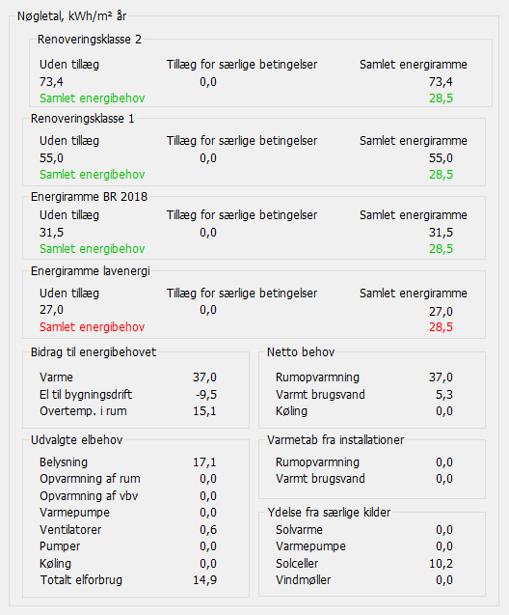
PLANLÆGNING OG STYRING
VALGFRIT UDDANNELSESELEMENT
BACHELORPROJEKT
FORSIDE
HØJVANGENS KIRKECENTER
ENERGI
BEREGNING
DISPOSITIONSFORSLAG
PRÆSENTATION
PROJEKTFORSLAG
MYNDIGHEDSPROJEKT
MAPPESTRUKTUR
UDBUDSPROJEKT
Notes:
MED DATA FRA REVIT OG INFO FRA ANALYSERNE…
ENERGIRAMME
Be18
OVERHOLDER BR18
OPNÅR IKKE ENERGIRAMMEN LAVENERGI

Slide 48
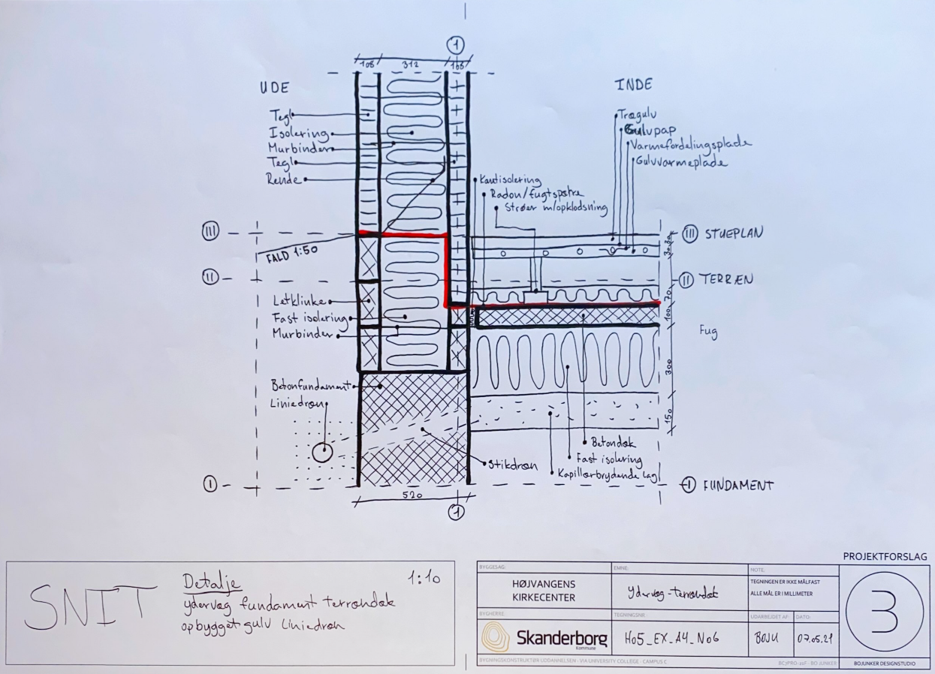
PLANLÆGNING OG STYRING
VALGFRIT UDDANNELSESELEMENT
BACHELORPROJEKT
FORSIDE
HØJVANGENS KIRKECENTER
DETALJE
TERRÆNDÆK
DISPOSITIONSFORSLAG
PRÆSENTATION
PROJEKTFORSLAG
MYNDIGHEDSPROJEKT
MAPPESTRUKTUR
UDBUDSPROJEKT
Notes:
TIL SIDST I PROJEKTFORSLAGET…
DETALJER
TERRÆNDÆK
OMFANGSDRÆN
DAMPSPÆRRE
RADONSPÆRRE

Slide 49
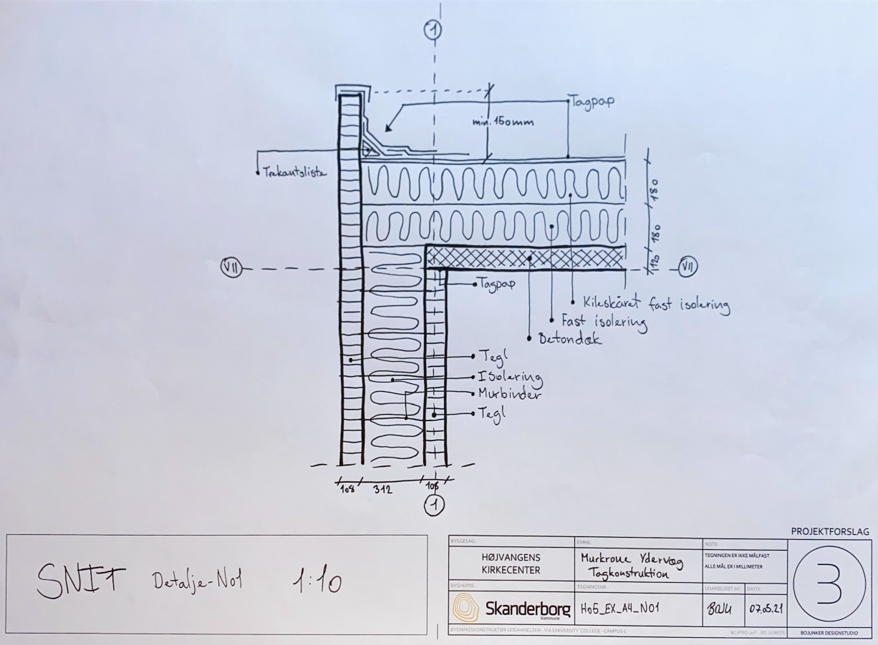
PLANLÆGNING OG STYRING
VALGFRIT UDDANNELSESELEMENT
BACHELORPROJEKT
FORSIDE
HØJVANGENS KIRKECENTER
DETALJE
MURKRONE
DISPOSITIONSFORSLAG
PRÆSENTATION
PROJEKTFORSLAG
MYNDIGHEDSPROJEKT
MAPPESTRUKTUR
UDBUDSPROJEKT
Notes:
TIL SIDST I PROJEKTFORSLAGET…
DETALJER
MURKRONE
IKKE SIKKER KONSTRUKTION
MANGLER STÅLBESLAG
KOMMER EN FIN LØSNING SENERE

Slide 50
PLANLÆGNING OG STYRING
VALGFRIT UDDANNELSESELEMENT
BACHELORPROJEKT
FORSIDE
HØJVANGENS KIRKECENTER
FORMÅL
RÅDGIVNING I FORBINDELSE MED MYNDIGHEDSPROJEKT OMFATTER UDARBEJDELSE AF ANSØGNING OM BYGGETILLADELSE SAMT SAMLING AF NØDVENDIGT GRUNDLAG HERFOR
YDELSESBESKRIVELSEN FOR BYGGERI OG LANDSKAB 2018
DISPOSITIONSFORSLAG
PRÆSENTATION
PROJEKTFORSLAG
MYNDIGHEDSPROJEKT
MAPPESTRUKTUR
UDBUDSPROJEKT
Notes:
FORMÅL MED MYNDIGHEDSPROJEKTET…
UDARBEJDE GRUNDLAG
MATERIALE
DER SKAL TIL
FOR AT OPNÅ
BYGGETILLADELSE

Slide 51
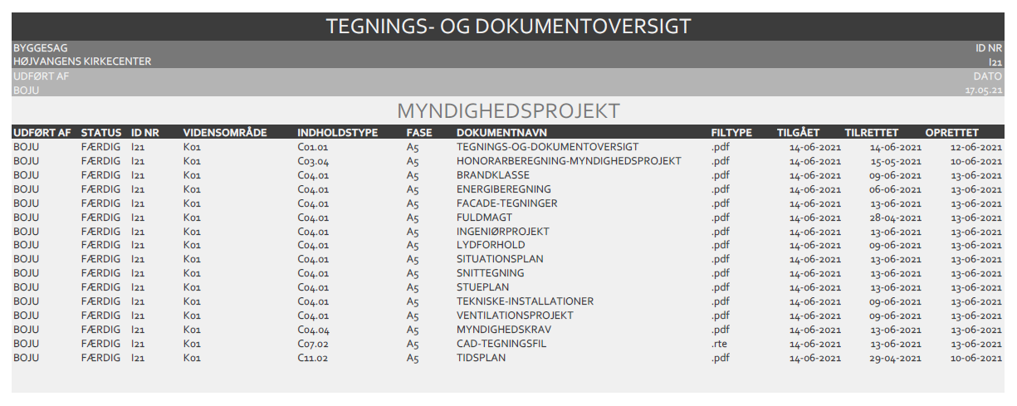
PLANLÆGNING OG STYRING
VALGFRIT UDDANNELSESELEMENT
BACHELORPROJEKT
FORSIDE
HØJVANGENS KIRKECENTER
MYNDIGHEDSSÆT
DISPOSITIONSFORSLAG
PRÆSENTATION
PROJEKTFORSLAG
MYNDIGHEDSPROJEKT
MAPPESTRUKTUR
UDBUDSPROJEKT
Notes:
HER KOMMER DET MATERIALE SOM ER SENDT TIL…
MYNDIGHEDERNE
SKANDERBORG KOMMUNE
TEGNINGER
DOKUMENTER
LISTE MED SKANDERBORG KOMMUNES KRAV
SYNLIGGØRE
HVOR DE KAN FINDE INFO DE GERNE VIL HAVE
F.EKS. VIL DE GERNE KENDE BEBYGGELSESPROCENTEN
OG SÅ KAN DE SE AT
BEBYGGELSESPROCENTEN STÅR PÅ SITUATIONSPLANEN
SÅ ET OVERBLIKSSKEMA TIL SKANDERBORG KOMMUNE

Slide 52
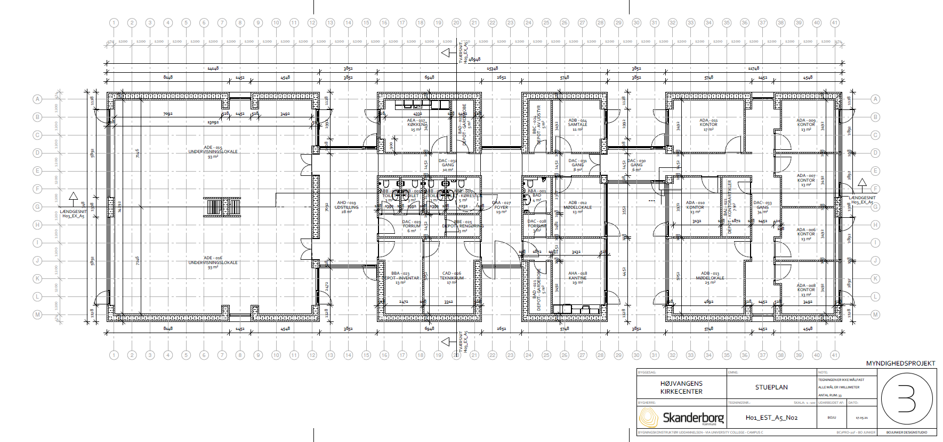
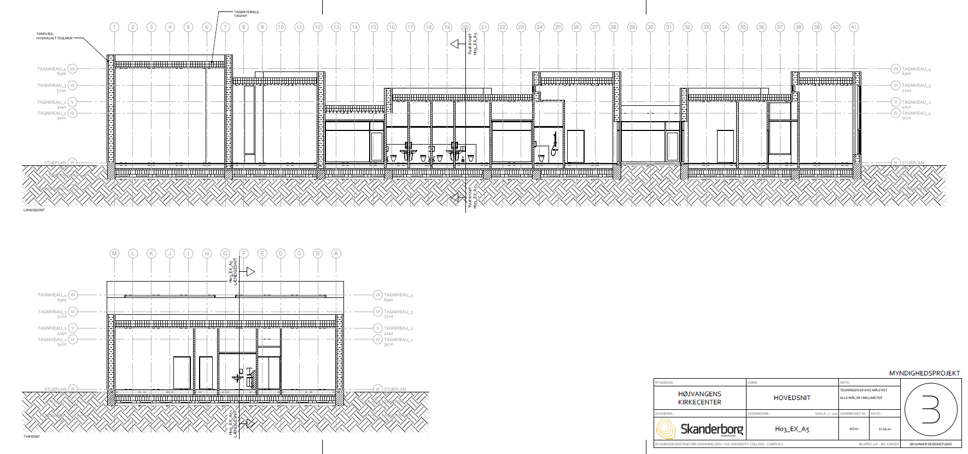
PLANLÆGNING OG STYRING
VALGFRIT UDDANNELSESELEMENT
BACHELORPROJEKT
FORSIDE
HØJVANGENS KIRKECENTER
MYNDIGHEDSSÆT
DISPOSITIONSFORSLAG
PRÆSENTATION
PROJEKTFORSLAG
MYNDIGHEDSPROJEKT
MAPPESTRUKTUR
UDBUDSPROJEKT
Notes:
HER KOMMER DET MATERIALE SOM ER SENDT TIL…
MYNDIGHEDERNE
SKANDERBORG KOMMUNE
TEGNINGER
DOKUMENTER
LISTE MED SKANDERBORG KOMMUNES KRAV
SYNLIGGØRE
HVOR DE KAN FINDE INFO DE GERNE VIL HAVE
F.EKS. VIL DE GERNE KENDE BEBYGGELSESPROCENTEN
OG SÅ KAN DE SE AT
BEBYGGELSESPROCENTEN STÅR PÅ SITUATIONSPLANEN
SÅ ET OVERBLIKSSKEMA TIL SKANDERBORG KOMMUNE

Slide 53
PLANLÆGNING OG STYRING
VALGFRIT UDDANNELSESELEMENT
BACHELORPROJEKT
FORSIDE
HØJVANGENS KIRKECENTER
MYNDIGHEDSSÆT
DISPOSITIONSFORSLAG
PRÆSENTATION
PROJEKTFORSLAG
MYNDIGHEDSPROJEKT
MAPPESTRUKTUR
UDBUDSPROJEKT
Notes:
HER KOMMER DET MATERIALE SOM ER SENDT TIL…
MYNDIGHEDERNE
SKANDERBORG KOMMUNE
TEGNINGER
DOKUMENTER
LISTE MED SKANDERBORG KOMMUNES KRAV
SYNLIGGØRE
HVOR DE KAN FINDE INFO DE GERNE VIL HAVE
F.EKS. VIL DE GERNE KENDE BEBYGGELSESPROCENTEN
OG SÅ KAN DE SE AT
BEBYGGELSESPROCENTEN STÅR PÅ SITUATIONSPLANEN
SÅ ET OVERBLIKSSKEMA TIL SKANDERBORG KOMMUNE

Slide 54
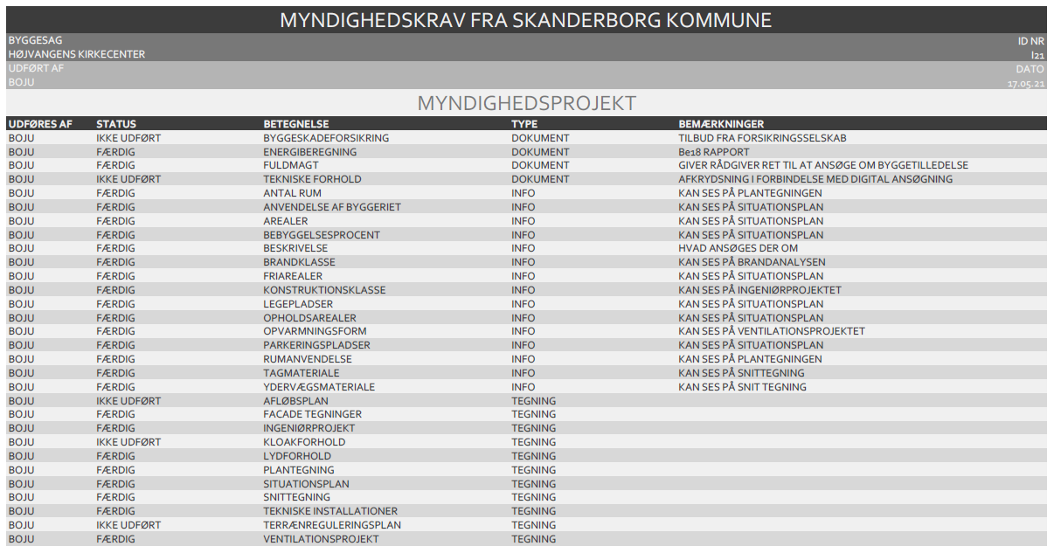
PLANLÆGNING OG STYRING
VALGFRIT UDDANNELSESELEMENT
BACHELORPROJEKT
FORSIDE
HØJVANGENS KIRKECENTER
MYNDIGHEDSSÆT
DISPOSITIONSFORSLAG
PRÆSENTATION
PROJEKTFORSLAG
MYNDIGHEDSPROJEKT
MAPPESTRUKTUR
UDBUDSPROJEKT
Notes:
HER KOMMER DET MATERIALE SOM ER SENDT TIL…
MYNDIGHEDERNE
SKANDERBORG KOMMUNE
TEGNINGER
DOKUMENTER
LISTE MED SKANDERBORG KOMMUNES KRAV
SYNLIGGØRE
HVOR DE KAN FINDE INFO DE GERNE VIL HAVE
F.EKS. VIL DE GERNE KENDE BEBYGGELSESPROCENTEN
OG SÅ KAN DE SE AT
BEBYGGELSESPROCENTEN STÅR PÅ SITUATIONSPLANEN
SÅ ET OVERBLIKSSKEMA TIL SKANDERBORG KOMMUNE

Slide 55
PLANLÆGNING OG STYRING
VALGFRIT UDDANNELSESELEMENT
BACHELORPROJEKT
FORSIDE
HØJVANGENS KIRKECENTER
FORMÅL
UDBUDSPROJEKTET FASTLÆGGER OPGAVEN KLART OG MED EN SÅDAN DETALJERINGSGRAD AT DET KAN DANNE GRUNDLAG FOR UDBUD KONTRAHERING UDARBEJDELSE AF UDFØRELSESPROJEKT OG UDFØRELSE
YDELSESBESKRIVELSEN FOR BYGGERI OG LANDSKAB 2018
DISPOSITIONSFORSLAG
PRÆSENTATION
PROJEKTFORSLAG
MYNDIGHEDSPROJEKT
MAPPESTRUKTUR
UDBUDSPROJEKT
Notes:
FORMÅLET MED UDBUDSPROJEKT…
DANNE GRUNDLAG
UDBUD
KONTRAHERING
MEN FOR AT KUNNE KOMME VIDERE
ANTAGER
MODTAGET EN
GODKENDT BYGGETILLADDELSE

Slide 56
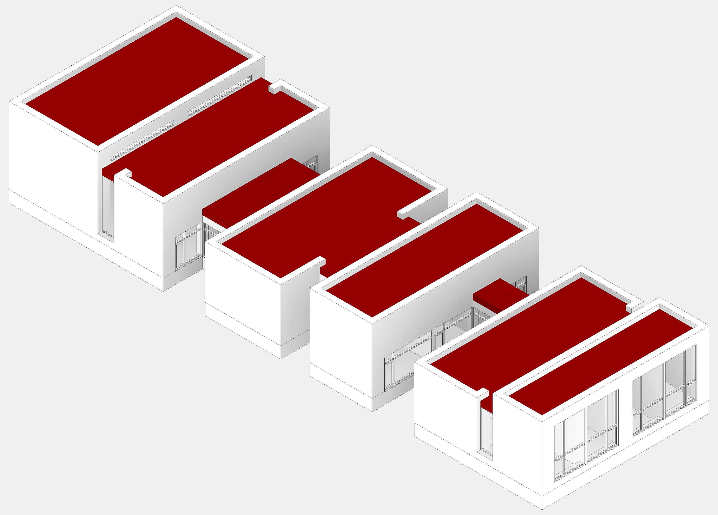
PLANLÆGNING OG STYRING
VALGFRIT UDDANNELSESELEMENT
BACHELORPROJEKT
FORSIDE
HØJVANGENS KIRKECENTER
TAGARBEJDET
DISPOSITIONSFORSLAG
PRÆSENTATION
PROJEKTFORSLAG
MYNDIGHEDSPROJEKT
MAPPESTRUKTUR
UDBUDSPROJEKT
Notes:
MIT UDBUDSPROJEKT BESTÅR AF…
DER ER IKKE FORDI
ARBEJDSOMRÅDET

Slide 57
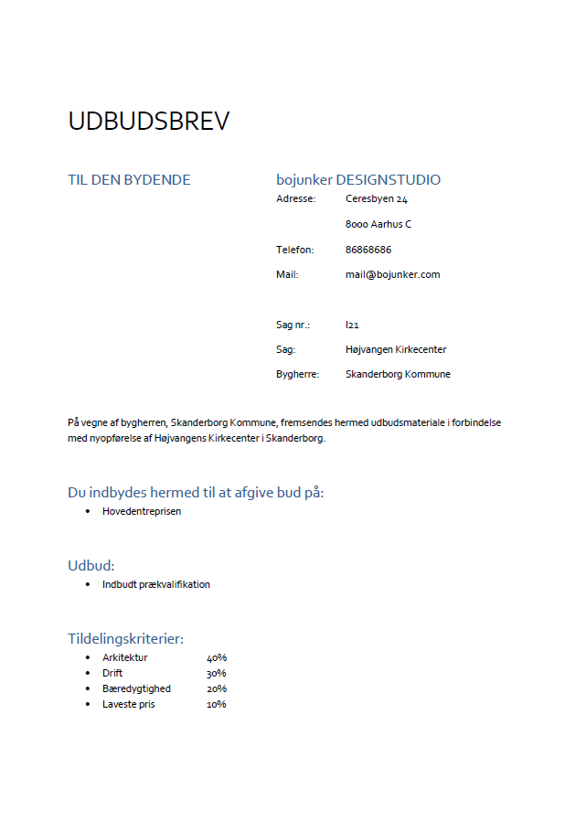
PLANLÆGNING OG STYRING
VALGFRIT UDDANNELSESELEMENT
BACHELORPROJEKT
FORSIDE
HØJVANGENS KIRKECENTER
UDBUDSBREV
DISPOSITIONSFORSLAG
PRÆSENTATION
PROJEKTFORSLAG
MYNDIGHEDSPROJEKT
MAPPESTRUKTUR
UDBUDSPROJEKT
Notes:
AF TILHØRENDE DOKUMENTER…
UDBUDSBREV
SOM BL.A. BESKRIVER
ENTREPRISE-
OG UDBUDSFORM
I DETTE TILFÆLDE

Slide 58
PLANLÆGNING OG STYRING
VALGFRIT UDDANNELSESELEMENT
BACHELORPROJEKT
FORSIDE
HØJVANGENS KIRKECENTER
UDBUDSBREV
DISPOSITIONSFORSLAG
PRÆSENTATION
HOVEDENTREPRISE
INDBUDT PRÆKVALIFIKATION
PROJEKTFORSLAG
MYNDIGHEDSPROJEKT
MAPPESTRUKTUR
UDBUDSPROJEKT
Notes:
AF TILHØRENDE DOKUMENTER…
UDBUDSBREV
SOM BL.A. BESKRIVER
ENTREPRISE-
OG UDBUDSFORM
I DETTE TILFÆLDE
HOVEDENTREPRISE
INDBUDT PRÆKVALIFIKATION

Slide 59
PLANLÆGNING OG STYRING
VALGFRIT UDDANNELSESELEMENT
BACHELORPROJEKT
FORSIDE
HØJVANGENS KIRKECENTER
BYGGESAGS-BESKRIVELSE
DISPOSITIONSFORSLAG
PRÆSENTATION
PROJEKTFORSLAG
MYNDIGHEDSPROJEKT
MAPPESTRUKTUR
UDBUDSPROJEKT
Notes:
AF TILHØRENDE DOKUMENTER…
BYGGESAGSBESKRIVELSE
FORTÆLLER GÆLDENDE BETINGELSER
FOR ALLE BYGGESAGENS INVOLVEREDE PARTER

Slide 60
PLANLÆGNING OG STYRING
VALGFRIT UDDANNELSESELEMENT
BACHELORPROJEKT
FORSIDE
HØJVANGENS KIRKECENTER
PLAN FOR SIKKERHED OG SUNDHED
DISPOSITIONSFORSLAG
PRÆSENTATION
PROJEKTFORSLAG
MYNDIGHEDSPROJEKT
MAPPESTRUKTUR
UDBUDSPROJEKT
Notes:
AF TILHØRENDE DOKUMENTER…
PLAN FOR SIKKERHED OG SUNDHED
SIKRE GODT OG SIKKERT ARBEJDSMILJØ
SKAL LIGGE TILGÆNGELIGT PÅ BYGGEPLADSEN

Slide 61
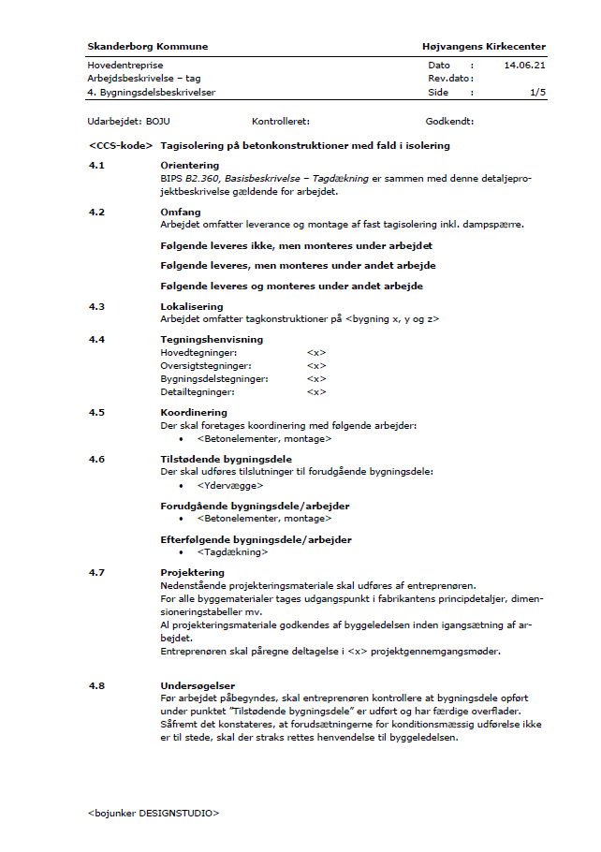
PLANLÆGNING OG STYRING
VALGFRIT UDDANNELSESELEMENT
BACHELORPROJEKT
FORSIDE
HØJVANGENS KIRKECENTER
ARBEJDSBESKRIVELSE
DISPOSITIONSFORSLAG
PRÆSENTATION
PROJEKTFORSLAG
MYNDIGHEDSPROJEKT
MAPPESTRUKTUR
UDBUDSPROJEKT
Notes:
AF TILHØRENDE DOKUMENTER…
ARBEJDSBESKRIVELSE
UDFØRELSE TAGDÆKNING

Slide 62
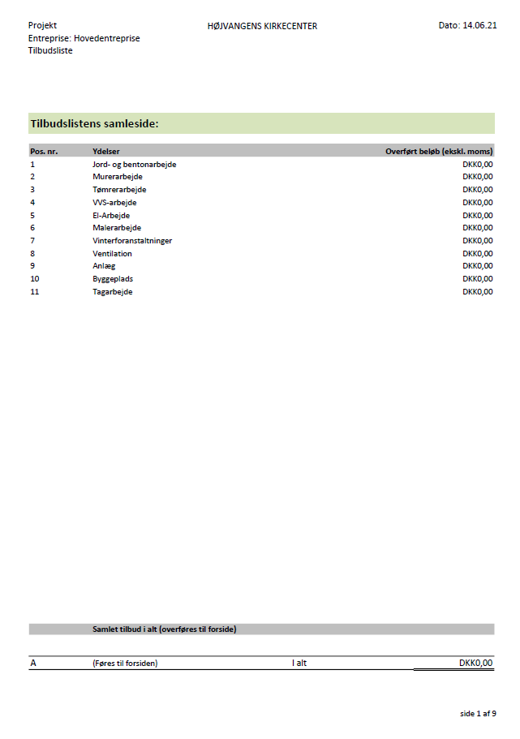
PLANLÆGNING OG STYRING
VALGFRIT UDDANNELSESELEMENT
BACHELORPROJEKT
FORSIDE
HØJVANGENS KIRKECENTER
TILBUDSLISTE
DISPOSITIONSFORSLAG
PRÆSENTATION
PROJEKTFORSLAG
MYNDIGHEDSPROJEKT
MAPPESTRUKTUR
UDBUDSPROJEKT
Notes:
AF TILHØRENDE DOKUMENTER…
TILBUDSLISTE
SOM UDFYLDES AF ENTREPRENØREN

Slide 63
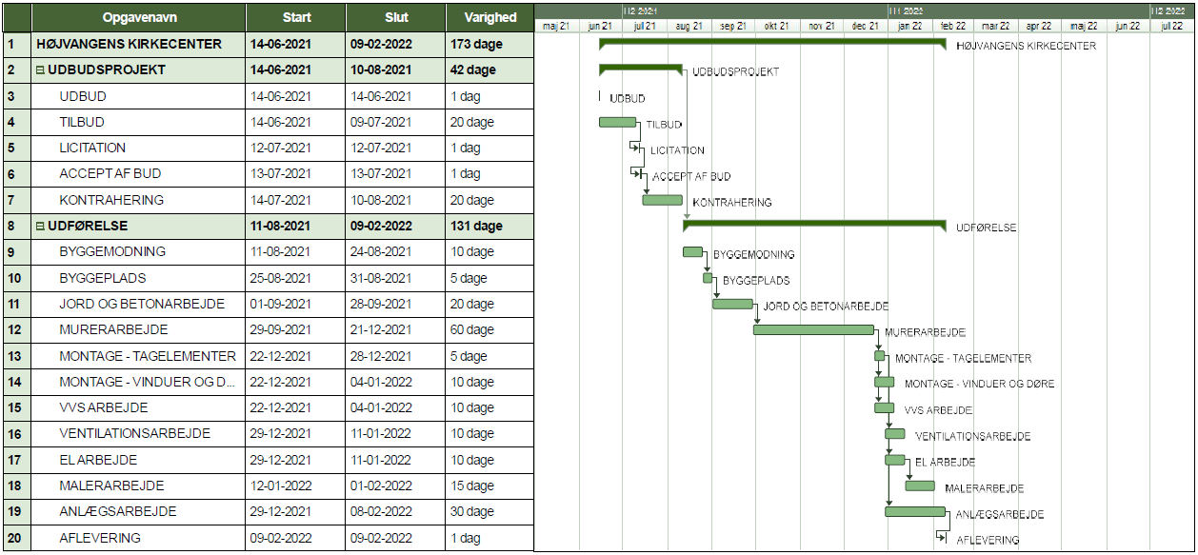
PLANLÆGNING OG STYRING
VALGFRIT UDDANNELSESELEMENT
BACHELORPROJEKT
FORSIDE
HØJVANGENS KIRKECENTER
UDBUDSTIDSPLAN
DISPOSITIONSFORSLAG
PRÆSENTATION
PROJEKTFORSLAG
MYNDIGHEDSPROJEKT
MAPPESTRUKTUR
UDBUDSPROJEKT
Notes:
AF TILHØRENDE DOKUMENTER…
UDBUDSTIDSPLAN
SYNLIGGØRER HVORNÅR DE FORSKELLIGE ARBEJDER UDFØRES

Slide 64
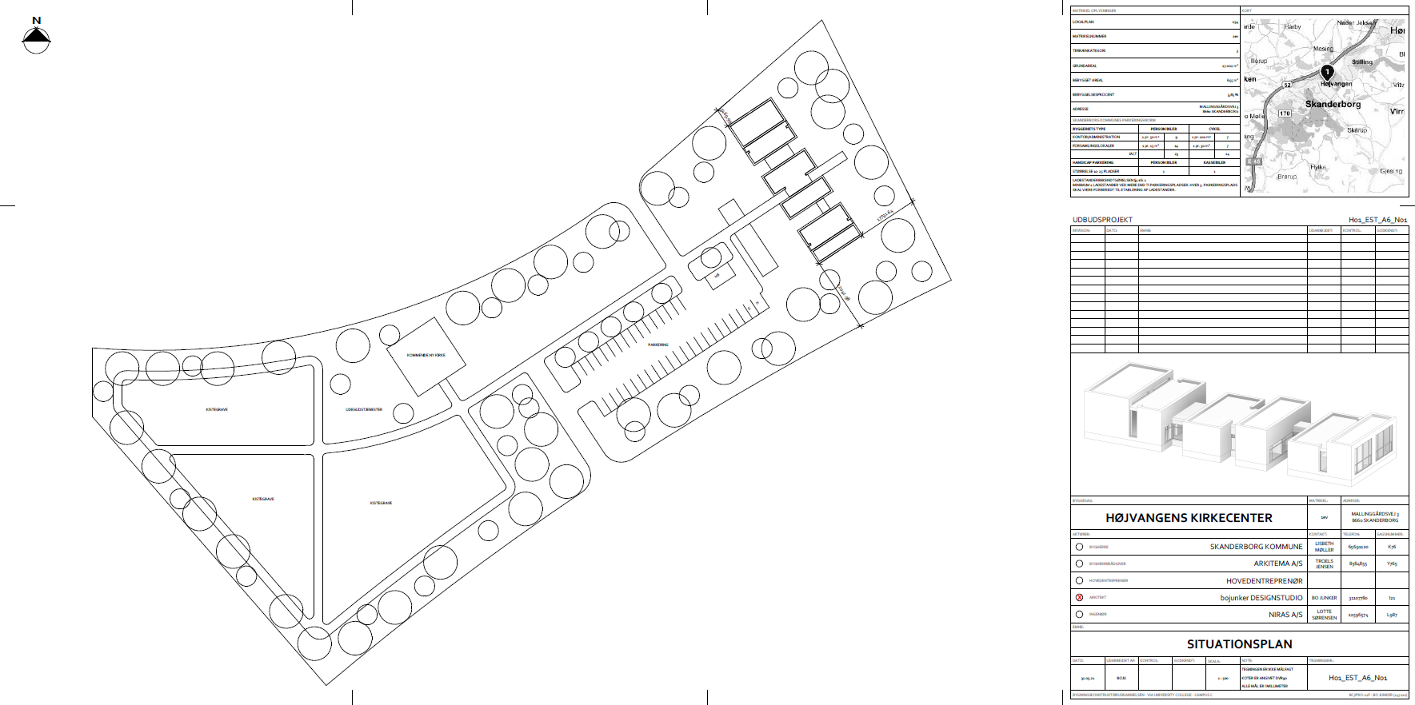
PLANLÆGNING OG STYRING
VALGFRIT UDDANNELSESELEMENT
BACHELORPROJEKT
FORSIDE
HØJVANGENS KIRKECENTER
HOVEDTEGNINGER
DISPOSITIONSFORSLAG
PRÆSENTATION
PROJEKTFORSLAG
MYNDIGHEDSPROJEKT
MAPPESTRUKTUR
UDBUDSPROJEKT
Notes:
HOVEDTEGNINGERNE BESTÅR AF…
SITUATIONSPLAN

Slide 65
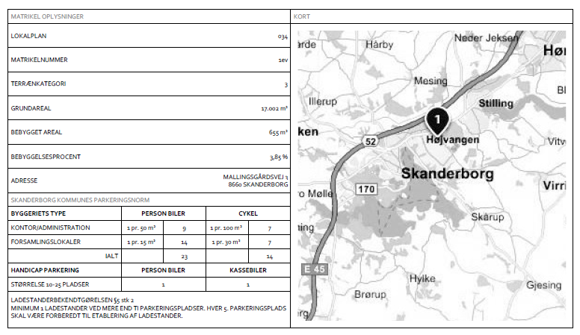
PLANLÆGNING OG STYRING
VALGFRIT UDDANNELSESELEMENT
BACHELORPROJEKT
FORSIDE
HØJVANGENS KIRKECENTER
HOVEDTEGNINGER
DISPOSITIONSFORSLAG
PRÆSENTATION
PROJEKTFORSLAG
MYNDIGHEDSPROJEKT
MAPPESTRUKTUR
UDBUDSPROJEKT
Notes:
HOVEDTEGNINGERNE BESTÅR AF…
SITUATIONSPLAN
BEBYGGELSESPROCENTEN SOM NÆVNT

Slide 66
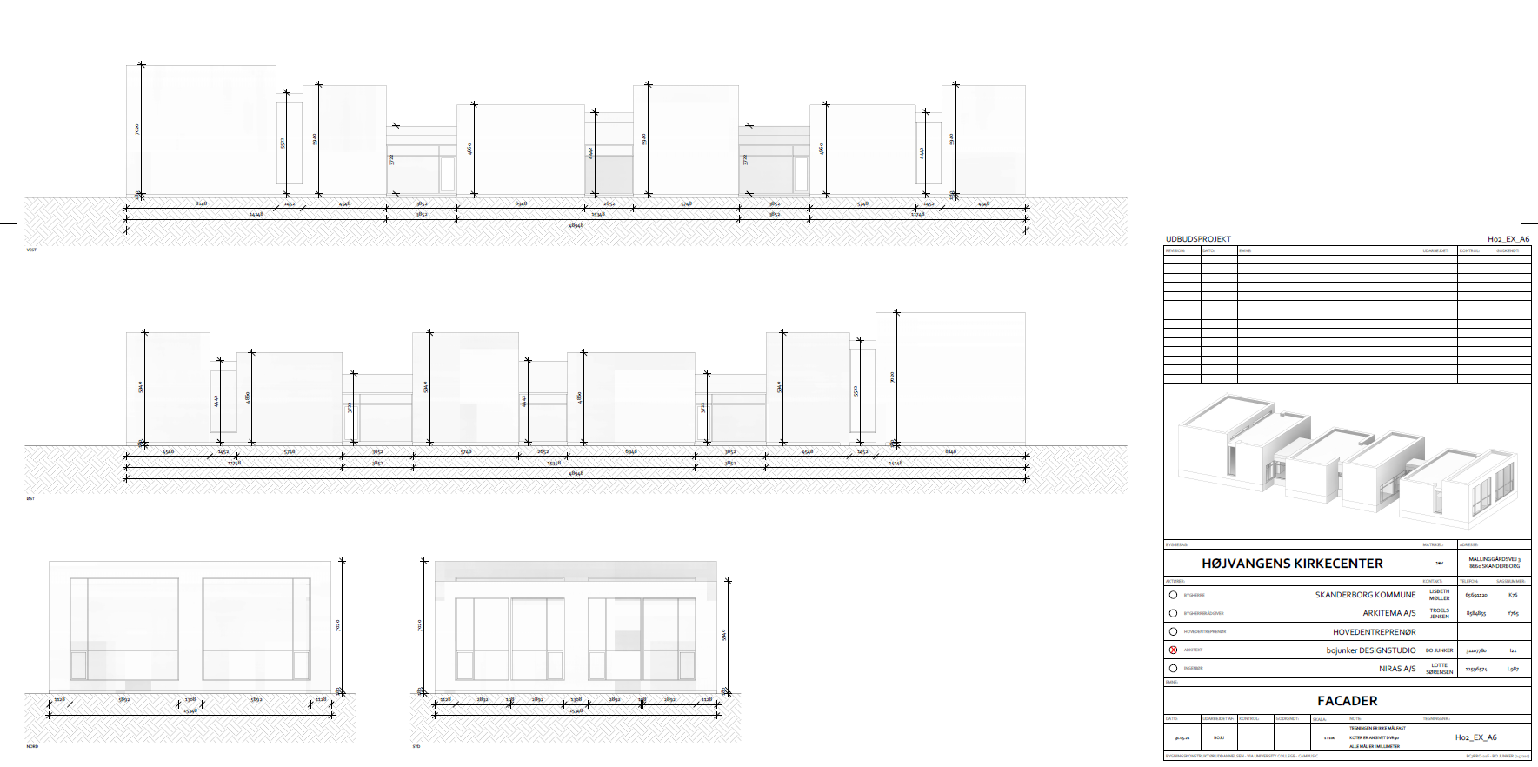
PLANLÆGNING OG STYRING
VALGFRIT UDDANNELSESELEMENT
BACHELORPROJEKT
FORSIDE
HØJVANGENS KIRKECENTER
HOVEDTEGNINGER
DISPOSITIONSFORSLAG
PRÆSENTATION
PROJEKTFORSLAG
MYNDIGHEDSPROJEKT
MAPPESTRUKTUR
UDBUDSPROJEKT
Notes:
HOVEDTEGNINGERNE BESTÅR AF…
SITUATIONSPLAN
FACADETEGNINGER

Slide 67
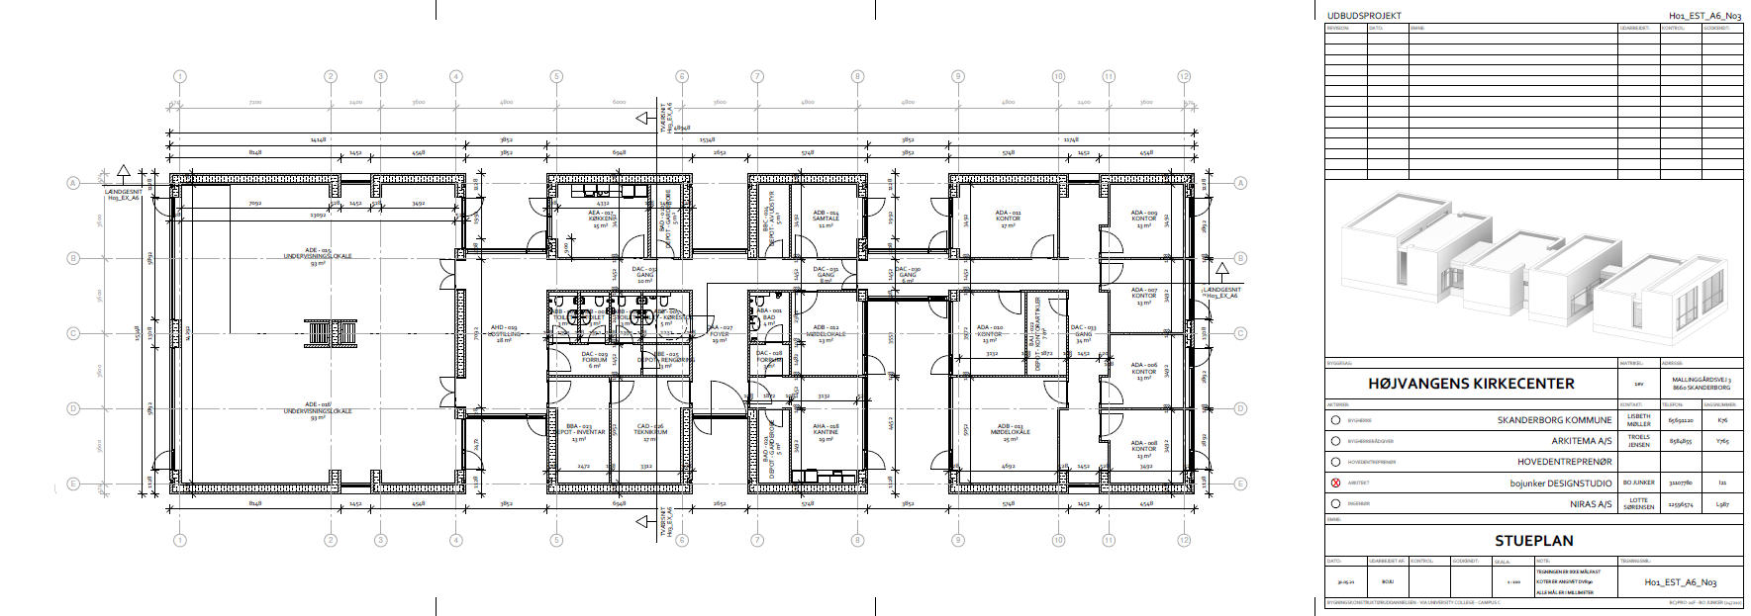
PLANLÆGNING OG STYRING
VALGFRIT UDDANNELSESELEMENT
BACHELORPROJEKT
FORSIDE
HØJVANGENS KIRKECENTER
HOVEDTEGNINGER
DISPOSITIONSFORSLAG
PRÆSENTATION
PROJEKTFORSLAG
MYNDIGHEDSPROJEKT
MAPPESTRUKTUR
UDBUDSPROJEKT
Notes:
HOVEDTEGNINGERNE BESTÅR AF…
SITUATIONSPLAN
FACADETEGNINGER
PLANTEGNING

Slide 68
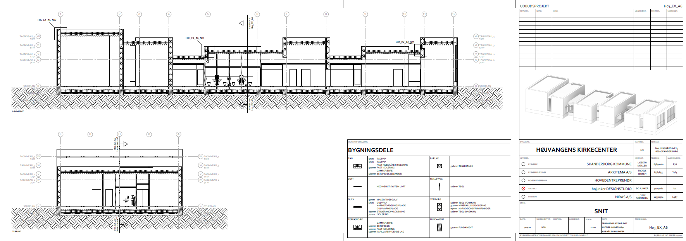
PLANLÆGNING OG STYRING
VALGFRIT UDDANNELSESELEMENT
BACHELORPROJEKT
FORSIDE
HØJVANGENS KIRKECENTER
HOVEDTEGNINGER
DISPOSITIONSFORSLAG
PRÆSENTATION
PROJEKTFORSLAG
MYNDIGHEDSPROJEKT
MAPPESTRUKTUR
UDBUDSPROJEKT
Notes:
HOVEDTEGNINGERNE BESTÅR AF…
SITUATIONSPLAN
FACADETEGNINGER
PLANTEGNING
SNITTEGNINGER
HER KAN MAN BL.A. SE HVOR MINE DETALJER ER PLACERET

Slide 69
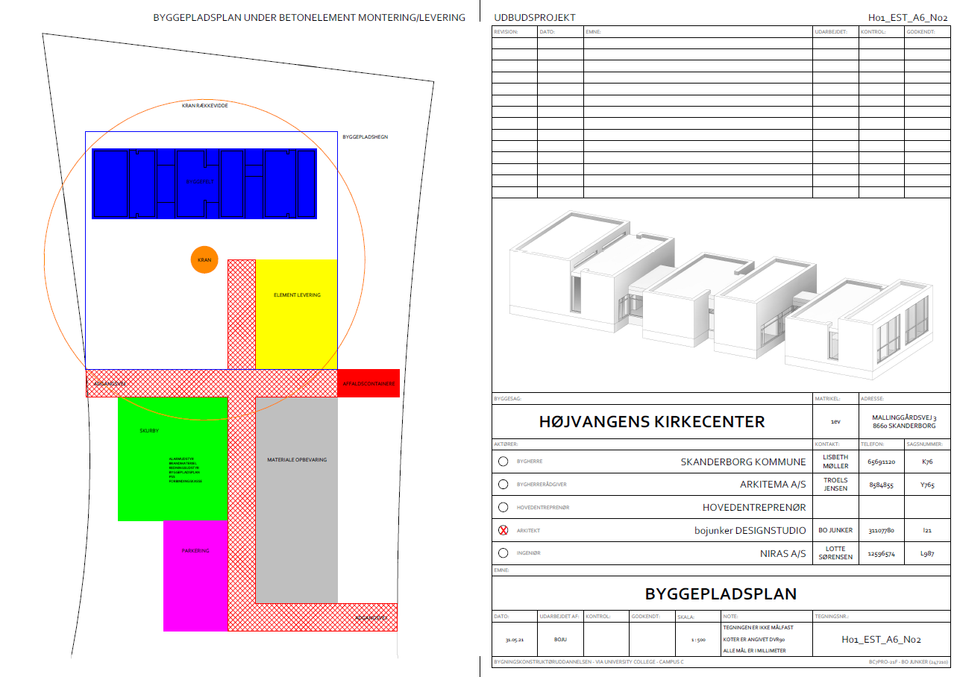
PLANLÆGNING OG STYRING
VALGFRIT UDDANNELSESELEMENT
BACHELORPROJEKT
FORSIDE
HØJVANGENS KIRKECENTER
BETONELEMENTER LEVERING/MONTERING
DISPOSITIONSFORSLAG
PRÆSENTATION
PROJEKTFORSLAG
MYNDIGHEDSPROJEKT
MAPPESTRUKTUR
UDBUDSPROJEKT
Notes:
MIN BYGGEPLADSPLAN VISER INDRETNINGEN FOR PERIODEN…
BETONELEMENTER TIL TAGKONSTRUKTIONEN
LEVERES
MONTERES
ELEMENTERNE LEVERES GUL FELT
KRANET OVER BYGGEFELT
FARLIGT ARBEJDE AT KRANE
OMRÅDET INDHEGNET

Slide 70
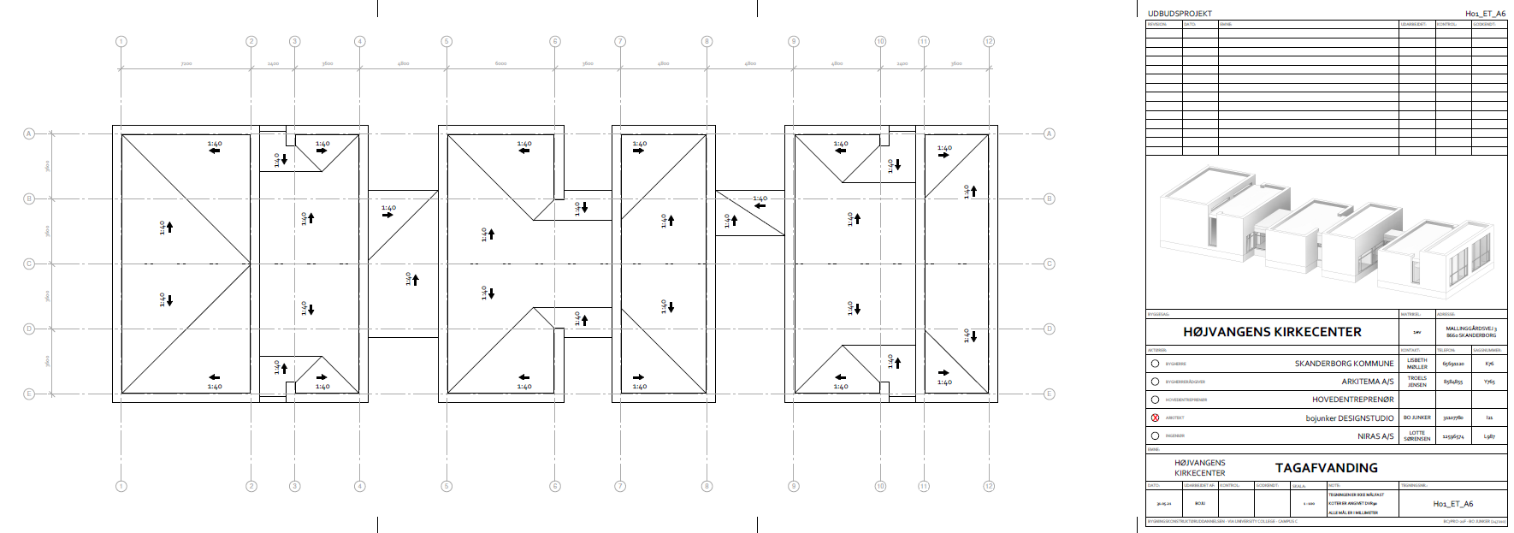
PLANLÆGNING OG STYRING
VALGFRIT UDDANNELSESELEMENT
BACHELORPROJEKT
FORSIDE
HØJVANGENS KIRKECENTER
AFVANDING
DISPOSITIONSFORSLAG
PRÆSENTATION
PROJEKTFORSLAG
MYNDIGHEDSPROJEKT
MAPPESTRUKTUR
UDBUDSPROJEKT
Notes:
NU HVOR JEG ARBEJDER MED TAG I MIT UDBUDSPROJEKT…
VISE AFVANDINGSPLAN
FALD PÅ KILESKÅRET ISOLERING

Slide 71
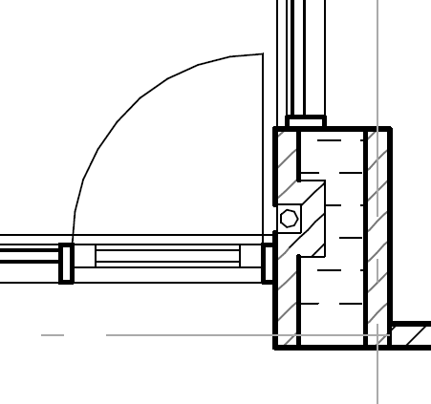
PLANLÆGNING OG STYRING
VALGFRIT UDDANNELSESELEMENT
BACHELORPROJEKT
FORSIDE
HØJVANGENS KIRKECENTER
AFVANDING
DISPOSITIONSFORSLAG
PRÆSENTATION
PROJEKTFORSLAG
MYNDIGHEDSPROJEKT
MAPPESTRUKTUR
UDBUDSPROJEKT
Notes:
NU HVOR JEG ARBEJDER MED TAG I MIT UDBUDSPROJEKT…
VISE AFVANDINGSPLAN
FALD PÅ KILESKÅRET ISOLERING
NEDLØBSRØR TILBAGETRUKKET I MUREN
BRUGER FLERE MURSTEN
KAN HOLDE U-VÆRDIEN
TYKKE YDERVÆGGE

Slide 72
PLANLÆGNING OG STYRING
VALGFRIT UDDANNELSESELEMENT
BACHELORPROJEKT
FORSIDE
HØJVANGENS KIRKECENTER
DISPOSITIONSFORSLAG
PRÆSENTATION
PROJEKTFORSLAG
MYNDIGHEDSPROJEKT
MAPPESTRUKTUR
UDBUDSPROJEKT
Notes:
OG HER KOMMER DET STÅLBESLAG DER MANGLEDE TIDLIGERE…
FASTMONTERET I BETONDÆK

Slide 73
PLANLÆGNING OG STYRING
VALGFRIT UDDANNELSESELEMENT
BACHELORPROJEKT
FORSIDE
HØJVANGENS KIRKECENTER
TAK FOR
OPMÆRKSOMHEDEN
DISPOSITIONSFORSLAG
PRÆSENTATION
PROJEKTFORSLAG
MYNDIGHEDSPROJEKT
MAPPESTRUKTUR
UDBUDSPROJEKT
Notes:
TAK FOR OPMÆRKSOMHEDEN…

Slide 74
DISPOSITIONSFORSLAG
PROJEKTFORSLAG
MYNDIGHEDSPROJEKT
UDBUDSPROJEKT
FORSIDE
HØJVANGENS KIRKECENTER PLANLÆGNING
OG STYRING
MODTAGET
MATERIALE
HØJVANGENS
KIRKECENTER
KONKURRENCEOPLÆG
TEGNINGS- OG DOKUMENT-OVERSIGT
HONORAR-BEREGNING
PRÆSENTATION
TIDSPLAN
REVIT FIL
MAPPESTRUKTUR
TID
ØKONOMI
MYNDIGHED
HOVEDTIDSPLAN
RAMMEBELØB
LOKALPLAN

Slide 75
DISPOSITIONSFORSLAG
PROJEKTFORSLAG
MYNDIGHEDSPROJEKT
UDBUDSPROJEKT
FORSIDE
HØJVANGENS
KIRKECENTER
HØJVANGENS KIRKECENTER PLANLÆGNING
OG STYRING
UNDER-
SØGELSER
ANALYSE
AFVANDING
ANALYSE
BRAND
ANALYSE
LYD
ANALYSE
LYS
ANALYSE
STATIK
ANALYSE
TILGÆNGELIG-HED
ANALYSE
VENTILATION
ANALYSE
VVS
PLANLÆGNING
OG STYRING
IKKE FÆRDIG
AFTALER
FUNKTIONS-
ANALYSER
TEGNINGS- OG DOKUMENT-OVERSIGT
HONORAR-BEREGNING
TOTALRÅDGIVER KONTRAKT
IKT AFTALE
FULDMAGT
FUNKTIONS-ANALYSE
TERRÆNDÆK
FUNKTIONS-ANALYSE
YDERVÆGGE
FUNKTIONS-ANALYSE
SKILLEVÆG
FUNKTIONS-ANALYSE
TAG
PRÆSENTATION
REGISTRERING
BEREGNING
BYGNINGS-
DELS-
JOURNALER
TIDSPLAN
REVIT FIL
PROJEKT-SPECIFIKKE FUNKTIONSKRAV
ENERGIRAMME BEREGNING
VENTILATION BEREGNING
BYGNINGSDELS-JOURNAL
TERRÆNDÆK
BYGNINGSDELS-JOURNAL
YDERVÆG
BYGNINGSDELS-JOURNAL
SKILLEVÆG
BYGNINGSDELS-JOURNAL
TAG
MAPPESTRUKTUR
TEGNINGER
ORGANISATION
STUEPLAN
FACADER
HOVEDSNIT
DETALJE
YDERVÆG
MURKRONE
DETALJE
TAG
VINDUE
DETALJE
DØR
TOP
DETALJE
DØR
SIDE
DETALJE
DØR
BUND
DETALJE
TERRÆNDÆK
IKKE FÆRDIG
IKKE FÆRDIG
IKKE FÆRDIG
IKKE FÆRDIG
IKKE FÆRDIG

Slide 76
DISPOSITIONSFORSLAG
PROJEKTFORSLAG
MYNDIGHEDSPROJEKT
UDBUDSPROJEKT
FORSIDE
HØJVANGENS KIRKECENTER PLANLÆGNING
OG STYRING
ANSØGNING OM
BYGGETILLADDELSE
MATERIALE SENDT TIL
MYNDIGHEDERNE I
SKANDERBORG KOMMUNE
TEGNINGS- OG DOKUMENT-OVERSIGT
MYNDIGHEDS-KRAV
FULDMAGT
TEGNINGS- OG DOKUMENT-OVERSIGT
HONORAR-BEREGNING
ENERGI-BEREGNING
PRÆSENTATION
TIDSPLAN
REVIT FIL
BRANDKLASSE
INGENIØR-PROJEKT
LYDFORHOLD
TEKNISKE INSTALLATIONER
VENTILATIONS-PROJEKT
MAPPESTRUKTUR
SITUATIONS-PLAN
STUEPLAN
FACADE-TEGNINGER
SNITTEGNING

Slide 77
DISPOSITIONSFORSLAG
PROJEKTFORSLAG
MYNDIGHEDSPROJEKT
UDBUDSPROJEKT
FORSIDE
HØJVANGENS KIRKECENTER PLANLÆGNING
OG STYRING
TAGENTREPRISE
MATERIALE SENDT I UDBUD
TEGNINGS- OG DOKUMENT-OVERSIGT
UDBUDSBREV
BYGGESAGS-BESKRIVELSE
ARBEJDS-BESKRIVELSE
PLAN FOR SIKKERHED OG SUNDHED
IKKE FÆRDIG
IKKE FÆRDIG
IKKE FÆRDIG
TEGNINGS- OG DOKUMENT-OVERSIGT
HONORAR-BEREGNING
UDBUDS-TIDSPLAN
TILBUDSLISTE
SUCCESSIV-KALKULATION
PRÆSENTATION
TIDSPLAN
REVIT FIL
SITUATIONS-PLAN
BYGGEPLADS-PLAN
STUEPLAN
FACADER
MAPPESTRUKTUR
HOVEDSNIT
TAG-AFVANDING
DETALJE
TAG
MURKRONE
DETALJE
TAG
NEDLØB
DETALJE
TAG
VINDUE
IKKE FÆRDIG
IKKE FÆRDIG

